Slide 1
INTRODUZIONE A JAVASCRIPT
MININNI DAVIDE
SOFTWARE ENGINEER – SENIOR ANALYST
FINCONS S.P.A.
05/2024

Slide 2
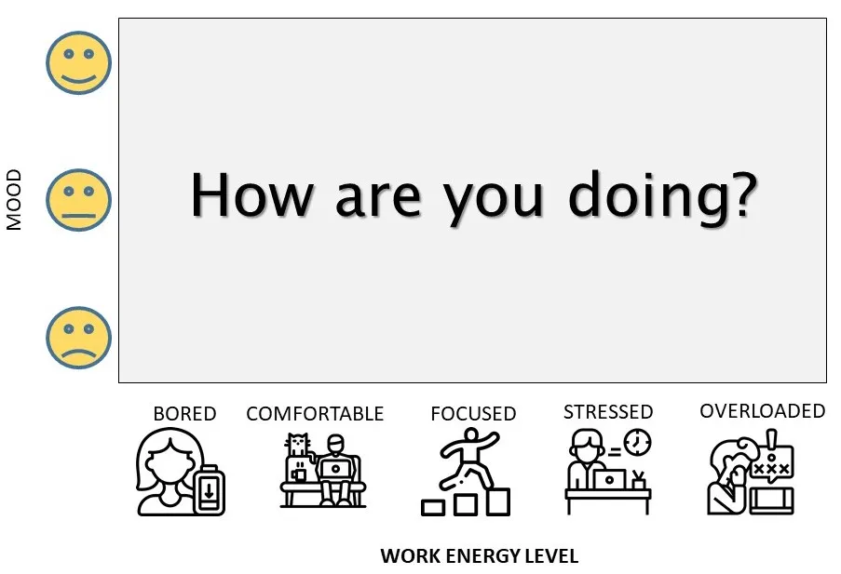
CHECK-IN

Slide 3
PROGRAMMA DEL CORSO - 1
INTRODUZIONE
CARATTERISTICHE E STORIA DI JAVASCRIPT
JAVASCRIPT BASICS - 1
JAVASCRIPT NEL BROWSER
STATEMENTS E VARIABILI
DATA TYPES
OPERATORI
CONTROL FLOW

Slide 4
PROGRAMMA DEL CORSO - 2
JAVASCRIPT BASICS - 2
FUNZIONI
PROTOTIPO
OGGETTI
ARRAY
DATE
MAP / SET
BROWSER
DOCUMENT
EVENTS
FORMS

Slide 5
PROGRAMMA DEL CORSO - 3
JAVASCRIPT ADVANCED
ASYNC / AWAIT
PROMISES
JSON
NETWORK REQUESTS
TYPESCRIPT
FRAMEWORKS
WEB-COMPONENTS
…

Slide 6
STRUMENTI - 1
STANDARD ECMASCRIPT: https://ecma-international.org/publications-and-standards/standards/ecma-262/
JAVASCRIPT SU MDN: https://developer.mozilla.org/en-US/docs/Web/JavaScript
TUTORIAL CON ESEMPI: https://www.w3schools.com/js/
CORSO COMPLETO JS: https://javascript.info/
CORSI BASE/AVANZATI (FREEMIUM): https://www.codecademy.com/catalog/language/javascript

Slide 7
STRUMENTI - 2
MOZILLA DEVELOPER NETWORK: https://developer.mozilla.org/en-US/
IDE (INTEGRATED DEVELOPMENT ENVIRONMENT):
VISUAL STUDIO CODE: https://code.visualstudio.com/
JETBRAINS WEBSTORM: https://www.jetbrains.com/webstorm/
DEVELOPER’S CONSOLE (F12 IN BROWSER)
JAVASCRIPT PLAYGROUND: https://playcode.io/javascript

Slide 8
INTRODUZIONE - 1
JAVASCRIPT, SPESSO ABBREVIATO IN JS, È UN LINGUAGGIO DI PROGRAMMAZIONE, NONCHÈ UNA TECNOLOGIA FONDAMENTALE DEL WEB, INSIEME A HTML E CSS.
IL 98,9% DEI SITI WEB UTILIZZA JAVASCRIPT SUL LATO CLIENT PER LA GESTIONE DEL COMPORTAMENTO DELLA PAGINA WEB.
I PROGRAMMI IN JS SONO CHIAMATI «SCRIPT»: POSSONO ESSERE SCRITTI ALL’INTERNO DI UNA PAGINA HTML E SONO ESEGUITI AUTOMATICAMENTE AL CARICAMENTO DELLA PAGINA.

Slide 9

INTRODUZIONE - 2
PERCHÉ JAVASCRIPT?
PERFETTAMENTE INTEGRATO CON HTML/CSS
«DOING SIMPLE THINGS SIMPLY»
SUPPORTATO DA TUTTI I BROWSER E ABILITATO PER DEFAULT
PUÒ ESSERE ESEGUITO SU ANCHE SU SERVER (NODE.JS)

Slide 10
INTRODUZIONE - 3
COSA SI PUÒ FARE IN JAVASCRIPT NEL BROWSER:
CAMBIARE IL CONTENUTO DI UNA PAGINA WEB;
MODIFICARE LO STILE DI UNA PAGINA WEB;
PERMETTERE L’INTERAZIONE UTENTE (CLICK, KEYPRESS..);
INVIARE RICHIESTE A SERVER REMOTO;
…
«JAVASCRIPT WAS CREATED TO MAKE WEB PAGES ALIVE»

Slide 11
INTRODUZIONE - 4
COSA NON SI PUÒ FARE IN JAVASCRIPT NEL BROWSER:
ACCEDERE ARBITRARIAMENTE A FILE SULL’HARD DISK;
ACCEDERE ARBITRARIAMENTE A POSIZIONE, FOTOCAMERA, MICROFONO;
TRASMETTERE ARBITRARIAMENTE INFORMAZIONI TRA PAGINE;
RICEVERE DATI ARBITRARIAMENTE DA ALTRI DOMINI
…
«USER’S SAFETY COMES FIRST»

Slide 12
INTRODUZIONE - 5
JAVASCRIPT È UN LINGUAGGIO
DI ALTO LIVELLO
INTERPRETATO / COMPILATO JIT
STANDARDIZZATO (ECMASCRIPT 1997-2023)
IMPERATIVO E STRUTTURATO
DEBOLMENTE TIPIZZATO E DINAMICO
ORIENTATO AGLI OGGETTI TRAMITE PROTOTIPO
FUNZIONALE

Slide 13
CARATTERISTICHE DI JAVASCRIPT - 1
JAVASCRIPT È UN LINGUAGGIO DI ALTO LIVELLO, OVVERO È PROGETTATO PER PERMETTERE ALL’UTENTE DI SVILUPPARE CODICE SENZA DOVER CONOSCERE I DETTAGLI DELL'HARDWARE SU CUI VERRÀ ESEGUITO IL PROGRAMMA.
IL SOFTWARE CHE ESEGUE IL CODICE JS È DETTO «JAVASCRIPT ENGINE». OGNI BROWSER HA IL SUO:
CHROME: V8
MOZILLA: SPIDERMONKEY
SAFARI: WEBKIT (JAVASCRIPTCORE)

Slide 14
CARATTERISTICHE DI JAVASCRIPT - 2
PER ESSERE ESEGUITO, IL CODICE DEVE ESSERE «CONVERTITO» IN LINGUAGGIO MACCHINA TRAMITE COMPILER/INTERPRETER.
JAVASCRIPT È ATTUALMENTE UN LINGUAGGIO COMPILATO «JUST-IN-TIME»; IN ORIGINE ERA INTERPRETATO.
QUAL È LA DIFFERENZA?

Slide 15
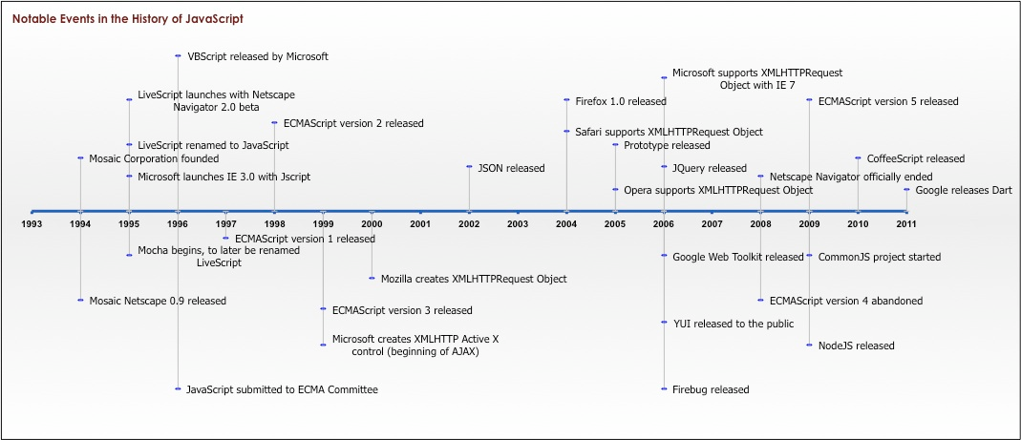
CARATTERISTICHE DI JAVASCRIPT – 2.1

Slide 16
CARATTERISTICHE DI JAVASCRIPT – 2.2
1993: VIENE RILASCIATO «MOSAIC», IL PRIMO BROWSER CON INTERFACCIA GRAFICA.
1994: GLI SVILUPPATORI DI «MOSAIC» CREANO L’AZIENDA NETSCAPE E RILASCIANO «NETSCAPE NAVIGATOR». LE PAGINE WEB SONO STATICHE, SENZA POSSIBILITÀ DI AGGIUNGERE COMPORTAMENTI DINAMICI UNA VOLTA CARICATE DAL BROWSER.

Slide 17
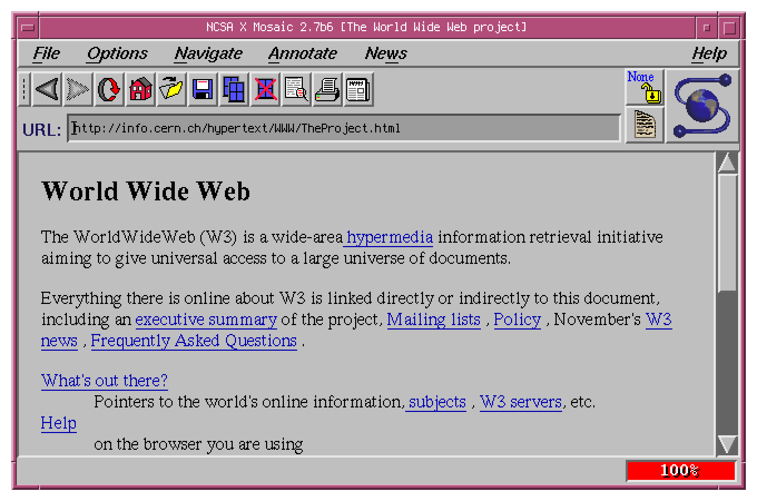
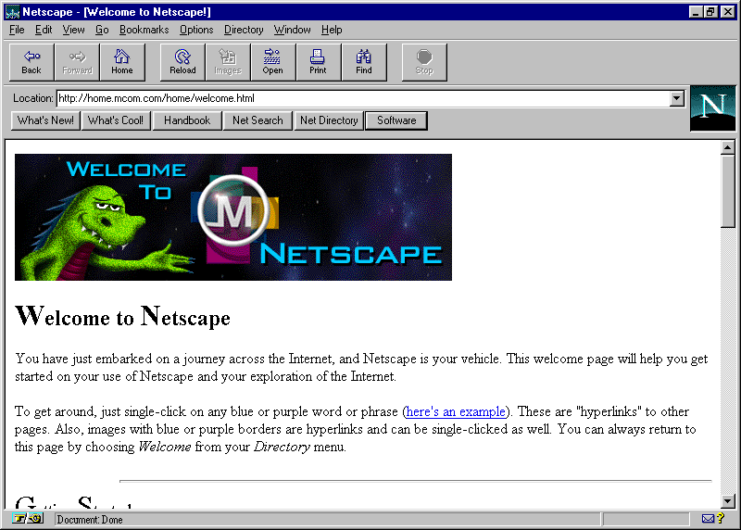
CARATTERISTICHE DI JAVASCRIPT – 2.3

Slide 18
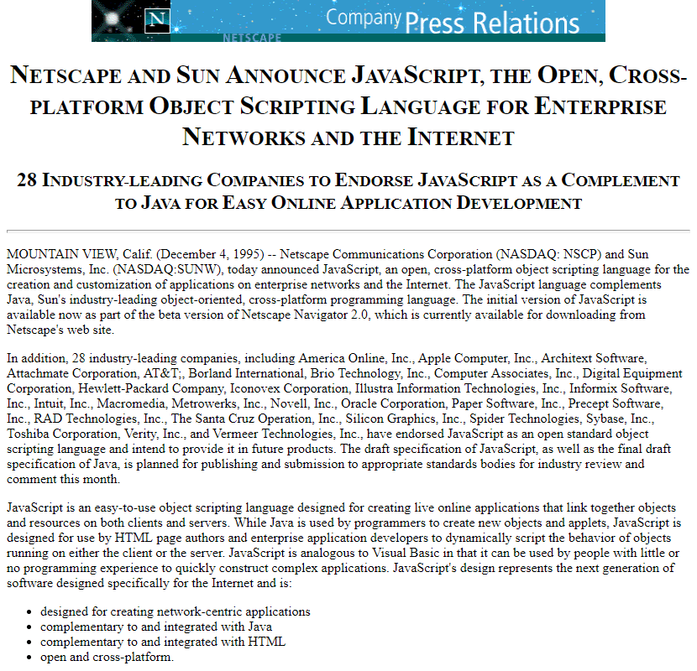
CARATTERISTICHE DI JAVASCRIPT – 2.4
1995: NETSCAPE ASSUME BRENDAN EICH PER CREARE UN NUOVO LINGUAGGIO CON L’OBIETTIVO DI RENDERE ‘VIVE’ LE PAGINE WEB. IL NUOVO LINGUAGGIO E IL SUO INTERPRETER PRENDE IL NOME DI «MOCHA», POI «LIVESCRIPT», INFINE «JAVASCRIPT».

Slide 19
CARATTERISTICHE DI JAVASCRIPT – 2.5
LINGUAGGIO COMPILATO: UN PROGRAMMA (COMPILER) CONVERTE TUTTO IL CODICE IN LINGUAGGIO MACCHINA PRIMA CHE SIA ESEGUITO.
LINGUAGGIO INTERPRETATO: UN PROGRAMMA (INTERPRETER) CONVERTE ED ESEGUE IL CODICE RIGA PER RIGA.
PER LO STESSO LINGUAGGIO CI POSSONO ESSERE PIÙ COMPILER/INTERPRETER.

Slide 20
CARATTERISTICHE DI JAVASCRIPT – 2.6
1995: MICROSOFT RILASCIA «INTERNET EXPLORER» E CREA IL PROPRIO INTERPRETER JS CHIAMATO «JSCRIPT», NOTEVOLMENTE DIVERSO DA QUELLO DI NETSCAPE.
1996: NETSCAPE INVIA JAVASCRIPT ALL’ASSOCIAZIONE «ECMA INTERNATIONAL», CON L’OBIETTIVO DI DEFINIRE UNO STANDARD PER TUTTI I PRODUTTORI DI BROWSER.
1997 NASCE LO STANDARD ECMASCRIPT 1.

Slide 21
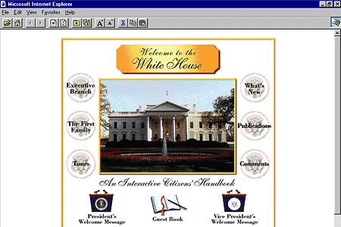
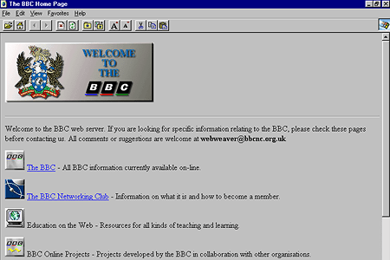
CARATTERISTICHE DI JAVASCRIPT – 2.7

Slide 22
CARATTERISTICHE DI JAVASCRIPT – 2.8
MICROSOFT RIFIUTA DI PARTECIPARE ALLE CONFERENZE ECMA (DAL 1999 AL 2009), QUINDI LA SITUAZIONE RESTA PIÙ O MENO LA STESSA FINO AL 2004, QUANDO MOZILLA RILASCIA IL BROWSER «FIREFOX»: È LA SCINTILLA DELLA RINASCITA DI JAVASCRIPT, INCENTRATA SULLE LIBRERIE OPEN-SOURCE E SULLE COMMUNITY ATTORNO AD ESSE.
2008: GOOGLE RILASCIA IL BROWSER «CHROME» CON IL JAVASCRIPT ENGINE «V8» CHE UTILIZZA PER LA PRIMA VOLTA LA COMPILAZIONE «JUST-IN-TIME» (JIT)

Slide 23
CARATTERISTICHE DI JAVASCRIPT – 2.9
COMPILAZIONE «JUST-IN-TIME»: IL CODICE VIENE CONVERTITO TRAMITE INTERPRETER NON IN LINGUAGGIO MACCHINA MA IN UN LINGUAGGIO INTERMEDIO DETTO «BYTECODE». IL COMPILATORE INDIVIDUA LE PORZIONI DI «BYTECODE» ESEGUITE PIÙ SPESSO E LE COMPILA IN CODICE MACCHINA: QUESTA COMPILAZIONE AVVIENE SUBITO PRIMA CHE IL CODICE SIA ESEGUITO (DA QUI IL NOME). DOPO LA COMPILAZIONE, IL CODICE È MANTENUTO IN MEMORIA E RIUTILIZZATO SENZA ESSERE RICOMPILATO.

Slide 24
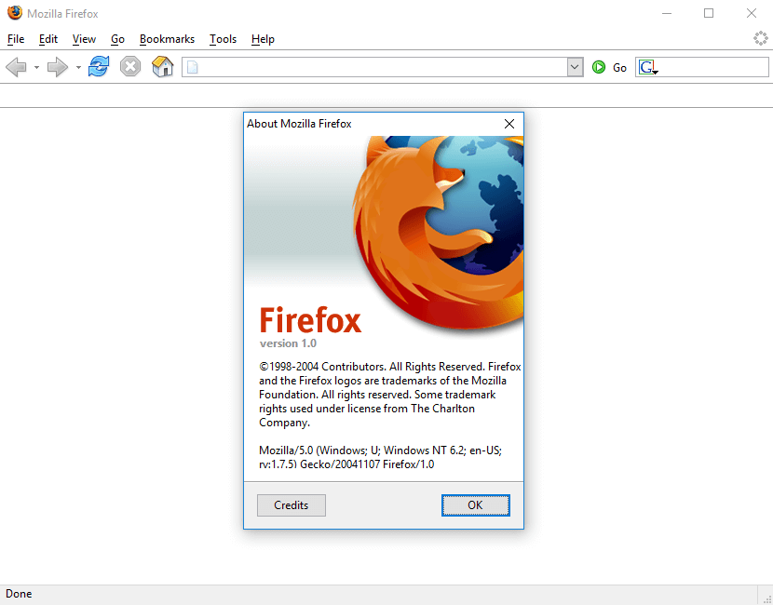
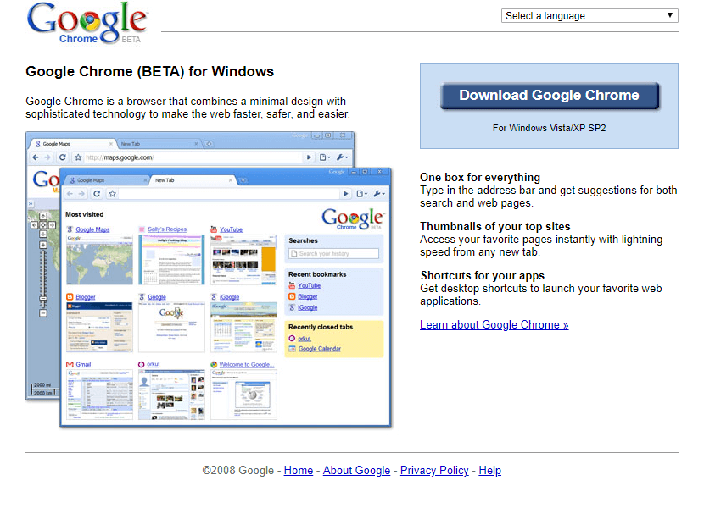
CARATTERISTICHE DI JAVASCRIPT – 2.10

Slide 25
CARATTERISTICHE DI JAVASCRIPT – 2.11
2009: CON LA CREAZIONE DI «NODE.JS», JAVASCRIPT PUÒ ESSERE USATO ANCHE LATO SERVER E NON SOLO ALL’INTERNO DI UN WEB BROWSER, RILANCIANDO L’IDEA DI UNIFICARE LO SVILUPPO DI APPLICATIVI INTORNO A UN SOLO LINGUAGGIO.
ADESSO:
«STATE OF JS 2022»: https://tsh.io/blog/javascript-trends/
ECMASCRIPT 14 (2023)
LIBRERIE E FRAMEWORKS (ANGULAR, REACT, VUE, EMBER, SVELTE, FLUTTER, LIT, STENCIL, NEXTJS, ASTRO, ELEVENTY, ELECTRON, IONIC, CORDOVA…)

Slide 26
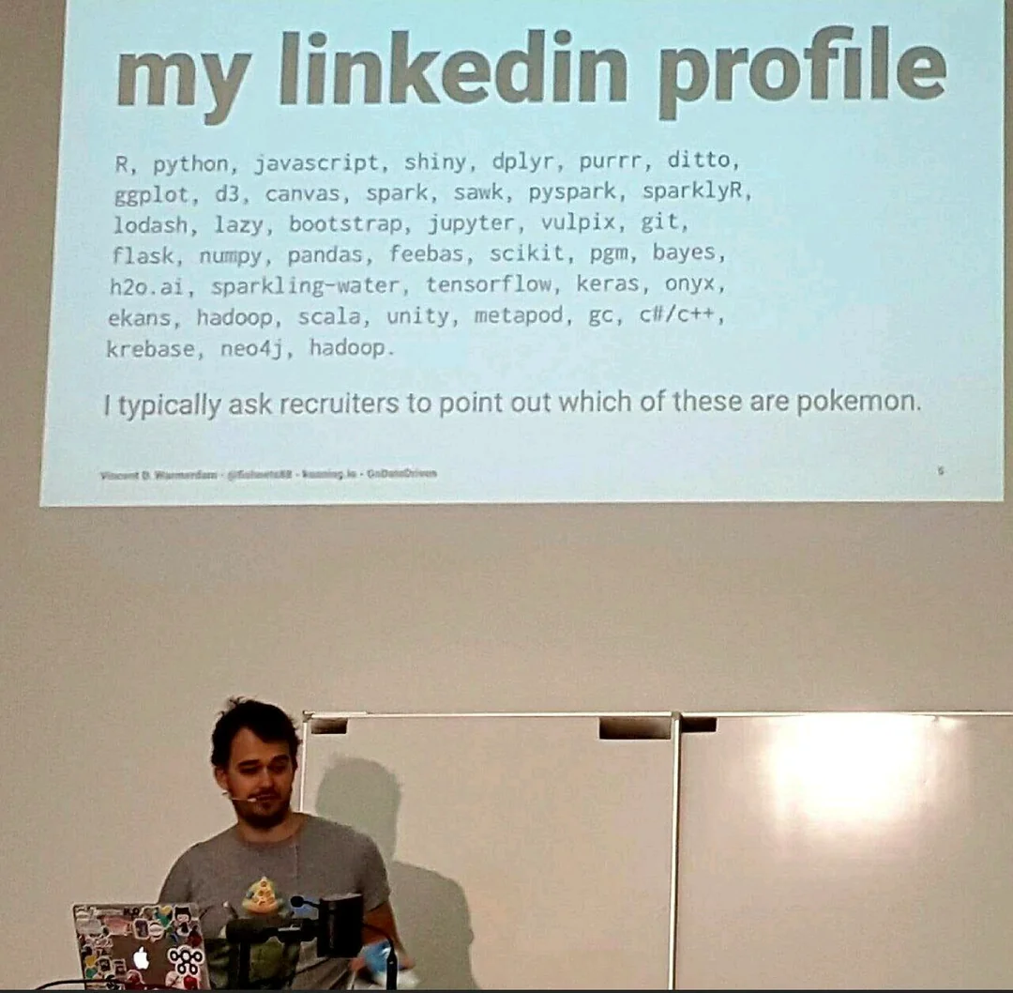
CARATTERISTICHE DI JAVASCRIPT – 2.12

Slide 27
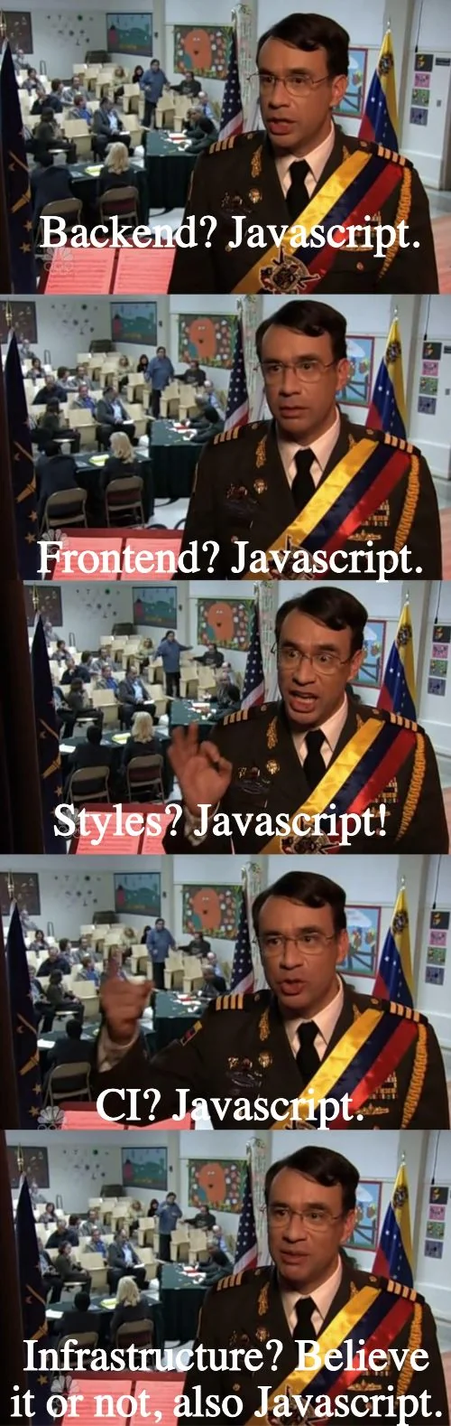
CARATTERISTICHE DI JAVASCRIPT – 2.13

Slide 28
CARATTERISTICHE DI JAVASCRIPT – 3
JAVASCRIPT È UN LINGUAGGIO STANDARDIZZATO «ECMA INTERNATIONAL» È UN ASSOCIAZIONE NO-PROFIT CON L’OBIETTIVO DI CREARE STANDARD NEI SETTORI INFORMATICO E DELLA COMUNICAZIONE. TRA I MEMBRI CI SONO APPLE, IBM, GOOGLE, META, HUAWEI… IL DOCUMENTO ECMA-262 (ANCHE «ECMASCRIPT» O «ES») DEFINISCE LO STANDARD A CUI TUTTI I PRODUTTORI DOVREBBERO CONFORMARE I PROPRI JAVASCRIPT ENGINE.

Slide 29
CARATTERISTICHE DI JAVASCRIPT – 3.1
NELLA PRATICA, I BROWSER NON SEGUONO LE SPECIFICHE AL 100%:
https://compat-table.github.io/compat-table/esnext/
ENGINE | BROWSER | ES5 (2009) | ES6 (2015) | ES2016+ | NEXT
SPIDERMONKEY | FIREFOX 120 | 100% | 98% | 98% | 5%
V8 | CHROME 117 EDGE 113 | 100% | 98% | 98% | 5%
JAVASCRIPTCODE | SAFARI 17 | 99% | 100% | 98% | 11%

Slide 30
CARATTERISTICHE DI JAVASCRIPT – 3.2
COSA FA PARTE DELLO STANDARD?
LA SINTASSI DEL LINGUAGGIO (KEYWORDS, CONTROL FLOW…);
LA GESTIONE DEGLI ERRORI (THROW, TRY..CATCH, CUSTOM ERROR…);
I TIPI STANDARD (BOOLEAN, NUMBER, STRING, FUNCTION, OBJECT…);
L'EREDITARIETÀ PROTOTYPE-BASED;
GLI OGGETTI E LE FUNZIONI INTEGRATE NEL LINGUAGGIO (JSON, MATH…);
...
LA COMMISSIONE SI RADUNA OGNI DUE MESI PER DISCUTERE SU NUOVE PROPOSTE DELLA COMMUNITY (NUOVE FEATURES, MIGLIORARE LA DOCUMENTAZIONE, AGGIUNGERE TEST…).

Slide 31
CARATTERISTICHE DI JAVASCRIPT – 4
JAVASCRIPT È UN LINGUAGGIO IMPERATIVO E STRUTTURATO.
IMPERATIVO: UNO SCRIPT JS CONSISTE IN UN INSIEME DI ISTRUZIONI, OVVERO COMANDI, CHE LA MACCHINA ESEGUE PER CAMBIARE LO STATO DEL SISTEMA.
STRUTTURATO: LE ISTRUZIONI SONO ESEGUITE UTILIZZANDO
I COSTRUTTI TIPICI DEI DIAGRAMMI DI FLUSSO (SEQUENZA, SELEZIONE, ITERAZIONE);
SUBROUTINE O «SOTTOPROGRAMMA» (PROCEDURE, FUNZIONI, METODI..);
BLOCCHI.
ESISTONO ECCEZIONI: EARLY EXIT, EXCEPTION HANDLING..

Slide 32
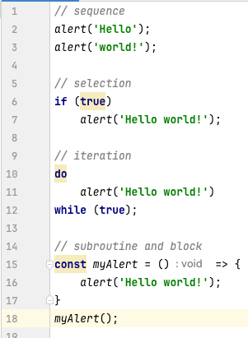
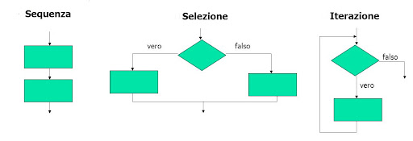
CARATTERISTICHE DI JAVASCRIPT – 4.1
TEOREMA DI BÖHM – JACOPINI (1966)

Slide 33
CARATTERISTICHE DI JAVASCRIPT – 5
JAVASCRIPT È UN LINGUAGGIO DEBOLMENTE TIPIZZATO:
È POSSIBILE ASSEGNARE VARIABILI SENZA DEFINIRNE IL TIPO
A SECONDA DELL’OPERATORE USATO, SI PUÒ AVERE UN CASTING IMPLICITO
EVENTUALI TYPE ERRORS APPAIONO A RUNTIME
SI PUÒ RINFORZARE IL CONTROLLO CON «use strict»
TIPI PRIMITIVI:
number
bigint
string
boolean
null
undefined
symbol
TIPO NON PRIMITIVO:
object

Slide 34
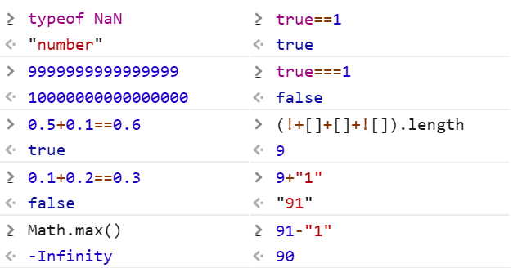
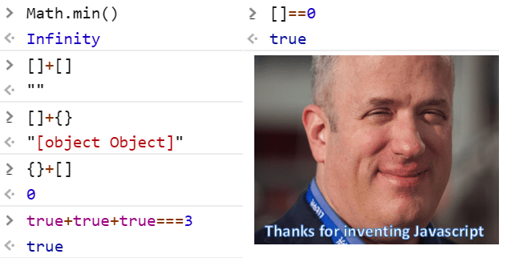
CARATTERISTICHE DI JAVASCRIPT – 5.1
Notes:
https://en.wikipedia.org/wiki/JavaScript#Weakly_typed
https://dev.to/mkrl/javascript-quirks-in-one-image-from-the-internet-52m7
https://dorey.github.io/JavaScript-Equality-Table/

Slide 35
CARATTERISTICHE DI JAVASCRIPT – 5.2
JAVASCRIPT È UN LINGUAGGIO DINAMICO. DURANTE L’ESECUZIONE DEL CODICE
È POSSIBILE CAMBIARE IL TIPO DELLE VARIABILI
È POSSIBILE CAMBIARE IL VALORE DELLE VARIABILI
È POSSIBILE AGGIUNGERE NUOVO CODICE, ESTENDERE CLASSI E CREARE NUOVE DEFINIZIONI
È POSSIBILE «ISPEZIONARE» IL CODICE
...

Slide 36
CARATTERISTICHE DI JAVASCRIPT – 6
JAVASCRIPT È UN LINGUAGGIO ORIENTATO AGLI OGGETTI. UN OGGETTO È UNA COLLEZIONE DI PROPRIETÀ; UNA PROPRIETÀ È UN’ASSOCIAZIONE TRA UN NOME («CHIAVE») E UN VALORE. IL VALORE DI UNA PROPRIETÀ PUÒ ESSERE DI QUALUNQUE TIPO (ANCHE UN ALTRO OGGETTO); SE È UNA FUNZIONE, ALLORA LA PROPRIETÀ È DETTA «METODO». L’EREDITARIETÀ TRA OGGETTI FUNZIONA TRAMITE PROTOTIPO.
Notes:
https://developer.mozilla.org/en-US/docs/Learn/JavaScript/Objects
https://developer.mozilla.org/en-US/docs/Web/JavaScript/Guide/Working_with_objects
https://developer.mozilla.org/en-US/docs/Web/JavaScript/Inheritance_and_the_prototype_chain

Slide 37
CARATTERISTICHE DI JAVASCRIPT – 6.1
IL PROTOTIPO DI UN OGGETTO È UN ALTRO OGGETTO A CUI IL PRIMO È COLLEGATO; A SUA VOLTA ESSO AVRÀ UN SUO PROTOTIPO E COSÌ VIA («PROTOTYPE CHAIN»). IL PROTOTIPO BASE È «null». OGNI OGGETTO EREDITA LE PROPRIETÀ/METODI DEGLI OGGETTI NELLA SUA «PROTOTYPE CHAIN»; INOLTRE, È POSSIBILE MODIFICARE DINAMICAMENTE OGNI ELEMENTO NELLA «PROTOTYPE CHAIN». IL MODO PIÙ COMUNE DI DEFINIRE IL PROTOTIPO DI UN OGGETTO È TRAMITE COSTRUTTORE. IL CONCETTO DI CLASSE È UN’ASTRAZIONE ULTERIORE BASATA APPUNTO SU PROTOTIPO E COSTRUTTORE.

Slide 38
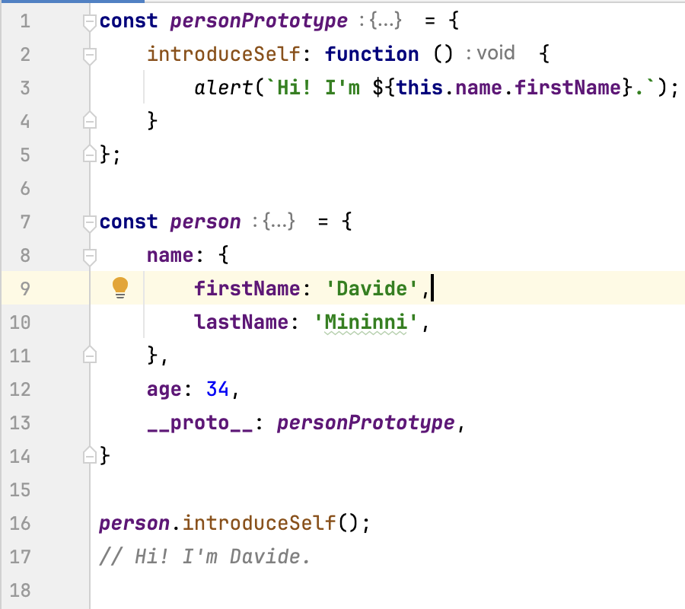
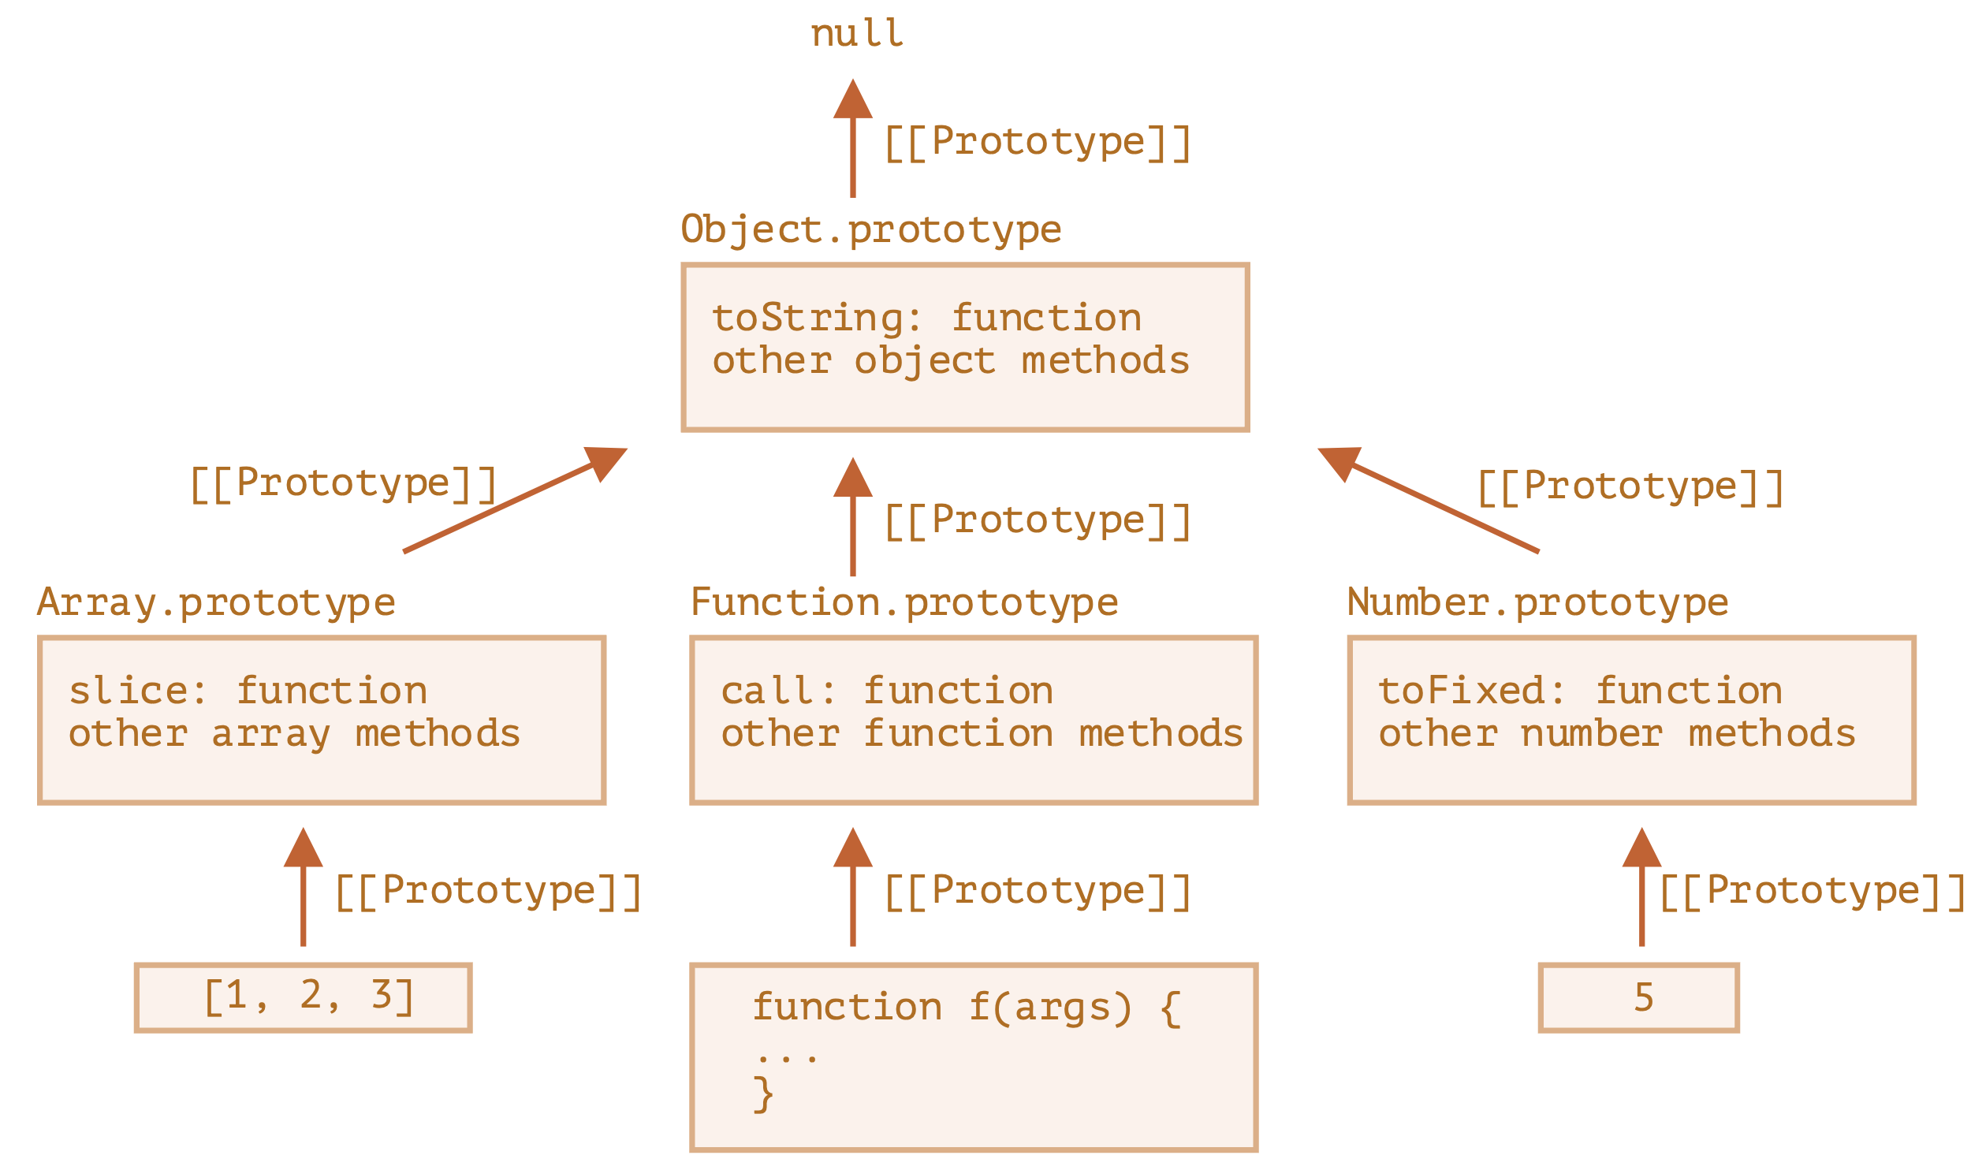
CARATTERISTICHE DI JAVASCRIPT – 6.2

Slide 39
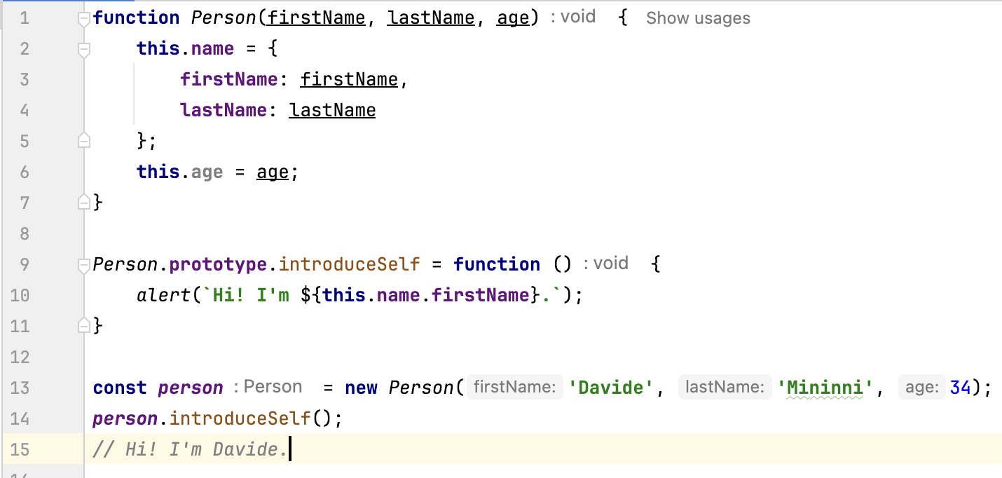
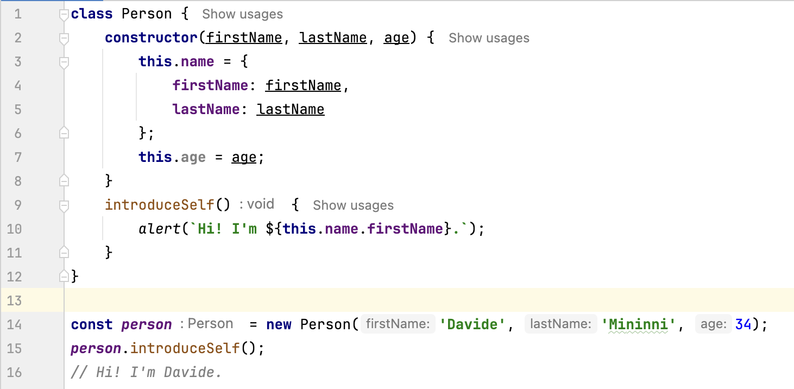
CARATTERISTICHE DI JAVASCRIPT – 6.3

Slide 40
CARATTERISTICHE DI JAVASCRIPT – 7
JAVASCRIPT È UN LINGUAGGIO FUNZIONALE. LE FUNZIONI IN JAVASCRIPT SONO «FIRST-CLASS CITIZENS»: POSSONO ESSERE ASSEGNATI A VARIABILI O A PROPRIETÀ, PASSATE COME ARGOMENTO DI ALTRE FUNZIONI O ESSERE VALORE DI USCITA DI ALTRE FUNZIONI. ALL’INTERNO DI UNA FUNZIONE POSSONO ANCHE ESSERE DEFINITE PROPRIETÀ O ALTRE FUNZIONI.

Slide 41
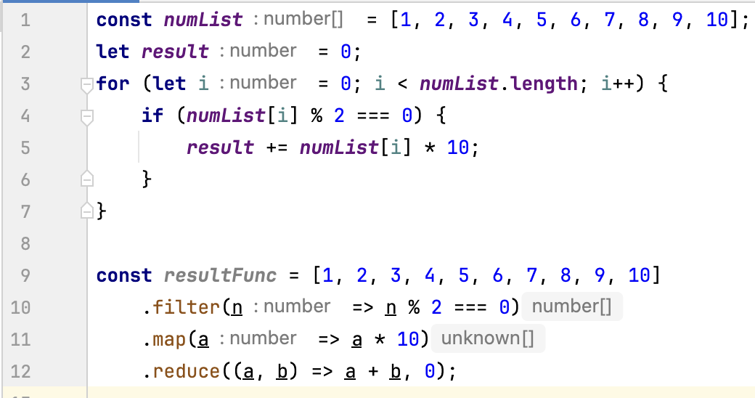
CARATTERISTICHE DI JAVASCRIPT – 7.1

Slide 42
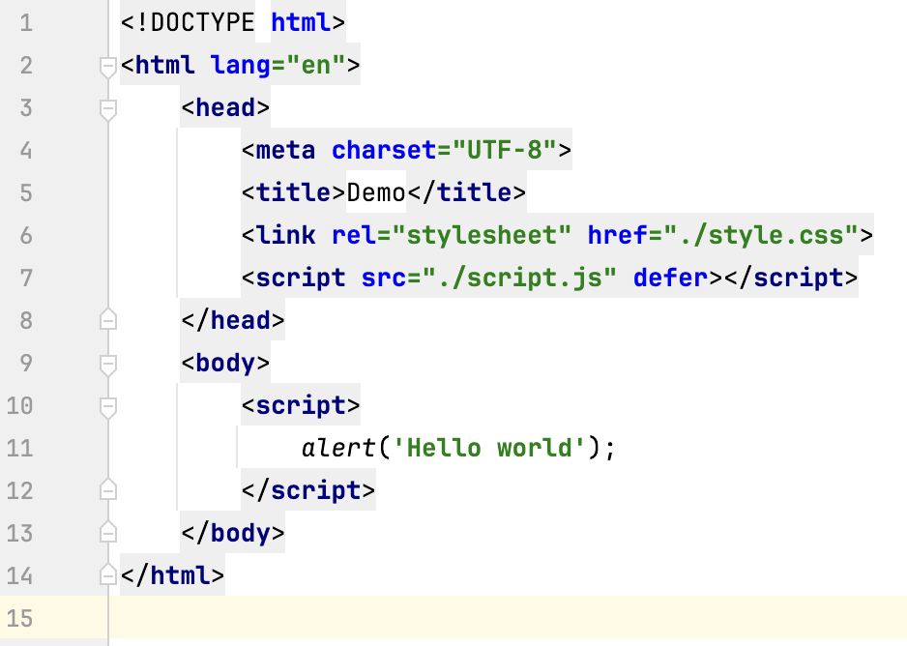
JAVASCRIPT NEL BROWSER - 1
CI CONCENTREREMO SULL’UTILIZZO DI JAVASCRIPT NEL BROWSER.
IL TAG ‘<script>’ PUÒ ESSERE USATO PER AGGIUNGERE CODICE JAVASCRIPT A UNA PAGINA HTML.
IN ALTERNATIVA SI PUÒ CREARE UN FILE CON ESTENSIONE ‘.js’ E INCLUDERLO NELL’HTML USANDO L’ATTRIBUTO ‘src’ DEL TAG ‘<script>’.

Slide 43
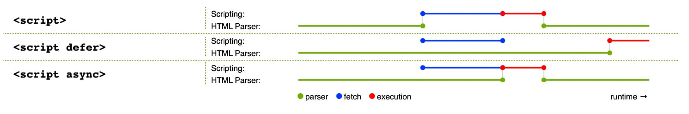
JAVASCRIPT NEL BROWSER – 1.1
IL TAG ‘<script>’ HA ALTRI ATTRIBUTI, ALCUNI DEI QUALI CADUTI IN DISUSO:
‘type’ ERA RICHIESTO IN HTML 4, ORA NON PIÙ; TUTTAVIA PUÒ ESSERE USATO PER CARICARE MODULI JAVASCRIPT
‘defer’ FA SI CHE IL BROWSER CONTINUI IL PARSING DELL’HTML MENTRE LO SCRIPT VIENE SCARICATO; L’ESECUZIONE È POSTICIPATA AL COMPLETAMENTO DEL PARSING
CON ‘async’ INVECE, LO SCRIPT VIENE ESEGUITO SUBITO DOPO IL DOWNLOAD, POTENZIALMENTE INTERROMPENDO IL PARSING
Notes:
https://www.linkedin.com/pulse/async-vs-defer-attributes-javascript-most-crucial-web-elias-soykat-cxndc/

Slide 44
JAVASCRIPT NEL BROWSER – 1.2
È BUONA NORMA NON INSERIRE CODICE JAVASCRIPT NELL’HTML. CARICANDO UN FILE ESTERNO:
OGNI FILE HA UN’UNICA FUNZIONE;
IL CODICE È PIÙ FACILE DA LEGGERE E MANTENERE;
IL BROWSER MEMORIZZA IL FILE IN CACHE.
È POSSIBILE CARICARE INTERE LIBRERIE (ES. TRAMITE LINK A CDN).
Notes:
https://javascript.info/hello-world

Slide 45
JAVASCRIPT NEL BROWSER – 1.3
ESERCIZIO:
CREARE UN NUOVO PROGETTO CON TRE FILES (HTML, CSS, JS);
CARICARE I DUE FILE ESTERNI NELL’HTML;
INSERIRE UN ALERT CON UN MESSAGGIO NEL JS;
VISUALIZZARE L’ALERT.
TEMPO: 10 MINUTI
Notes:
https://javascript.info/hello-world

Slide 46
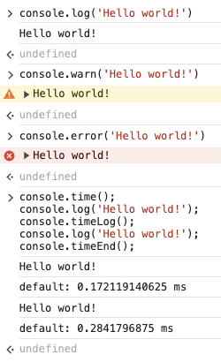
DEBUGGING - 1
COME VISUALIZZARE O DEBUGGARE UN OUTPUT?
WINDOW API: alert / prompt / confirm
CONSOLE API:
console.log/warn/error
console.time/timeLog/timeEnd
console.table
console.trace
DOCUMENT: innerHtml

Slide 47
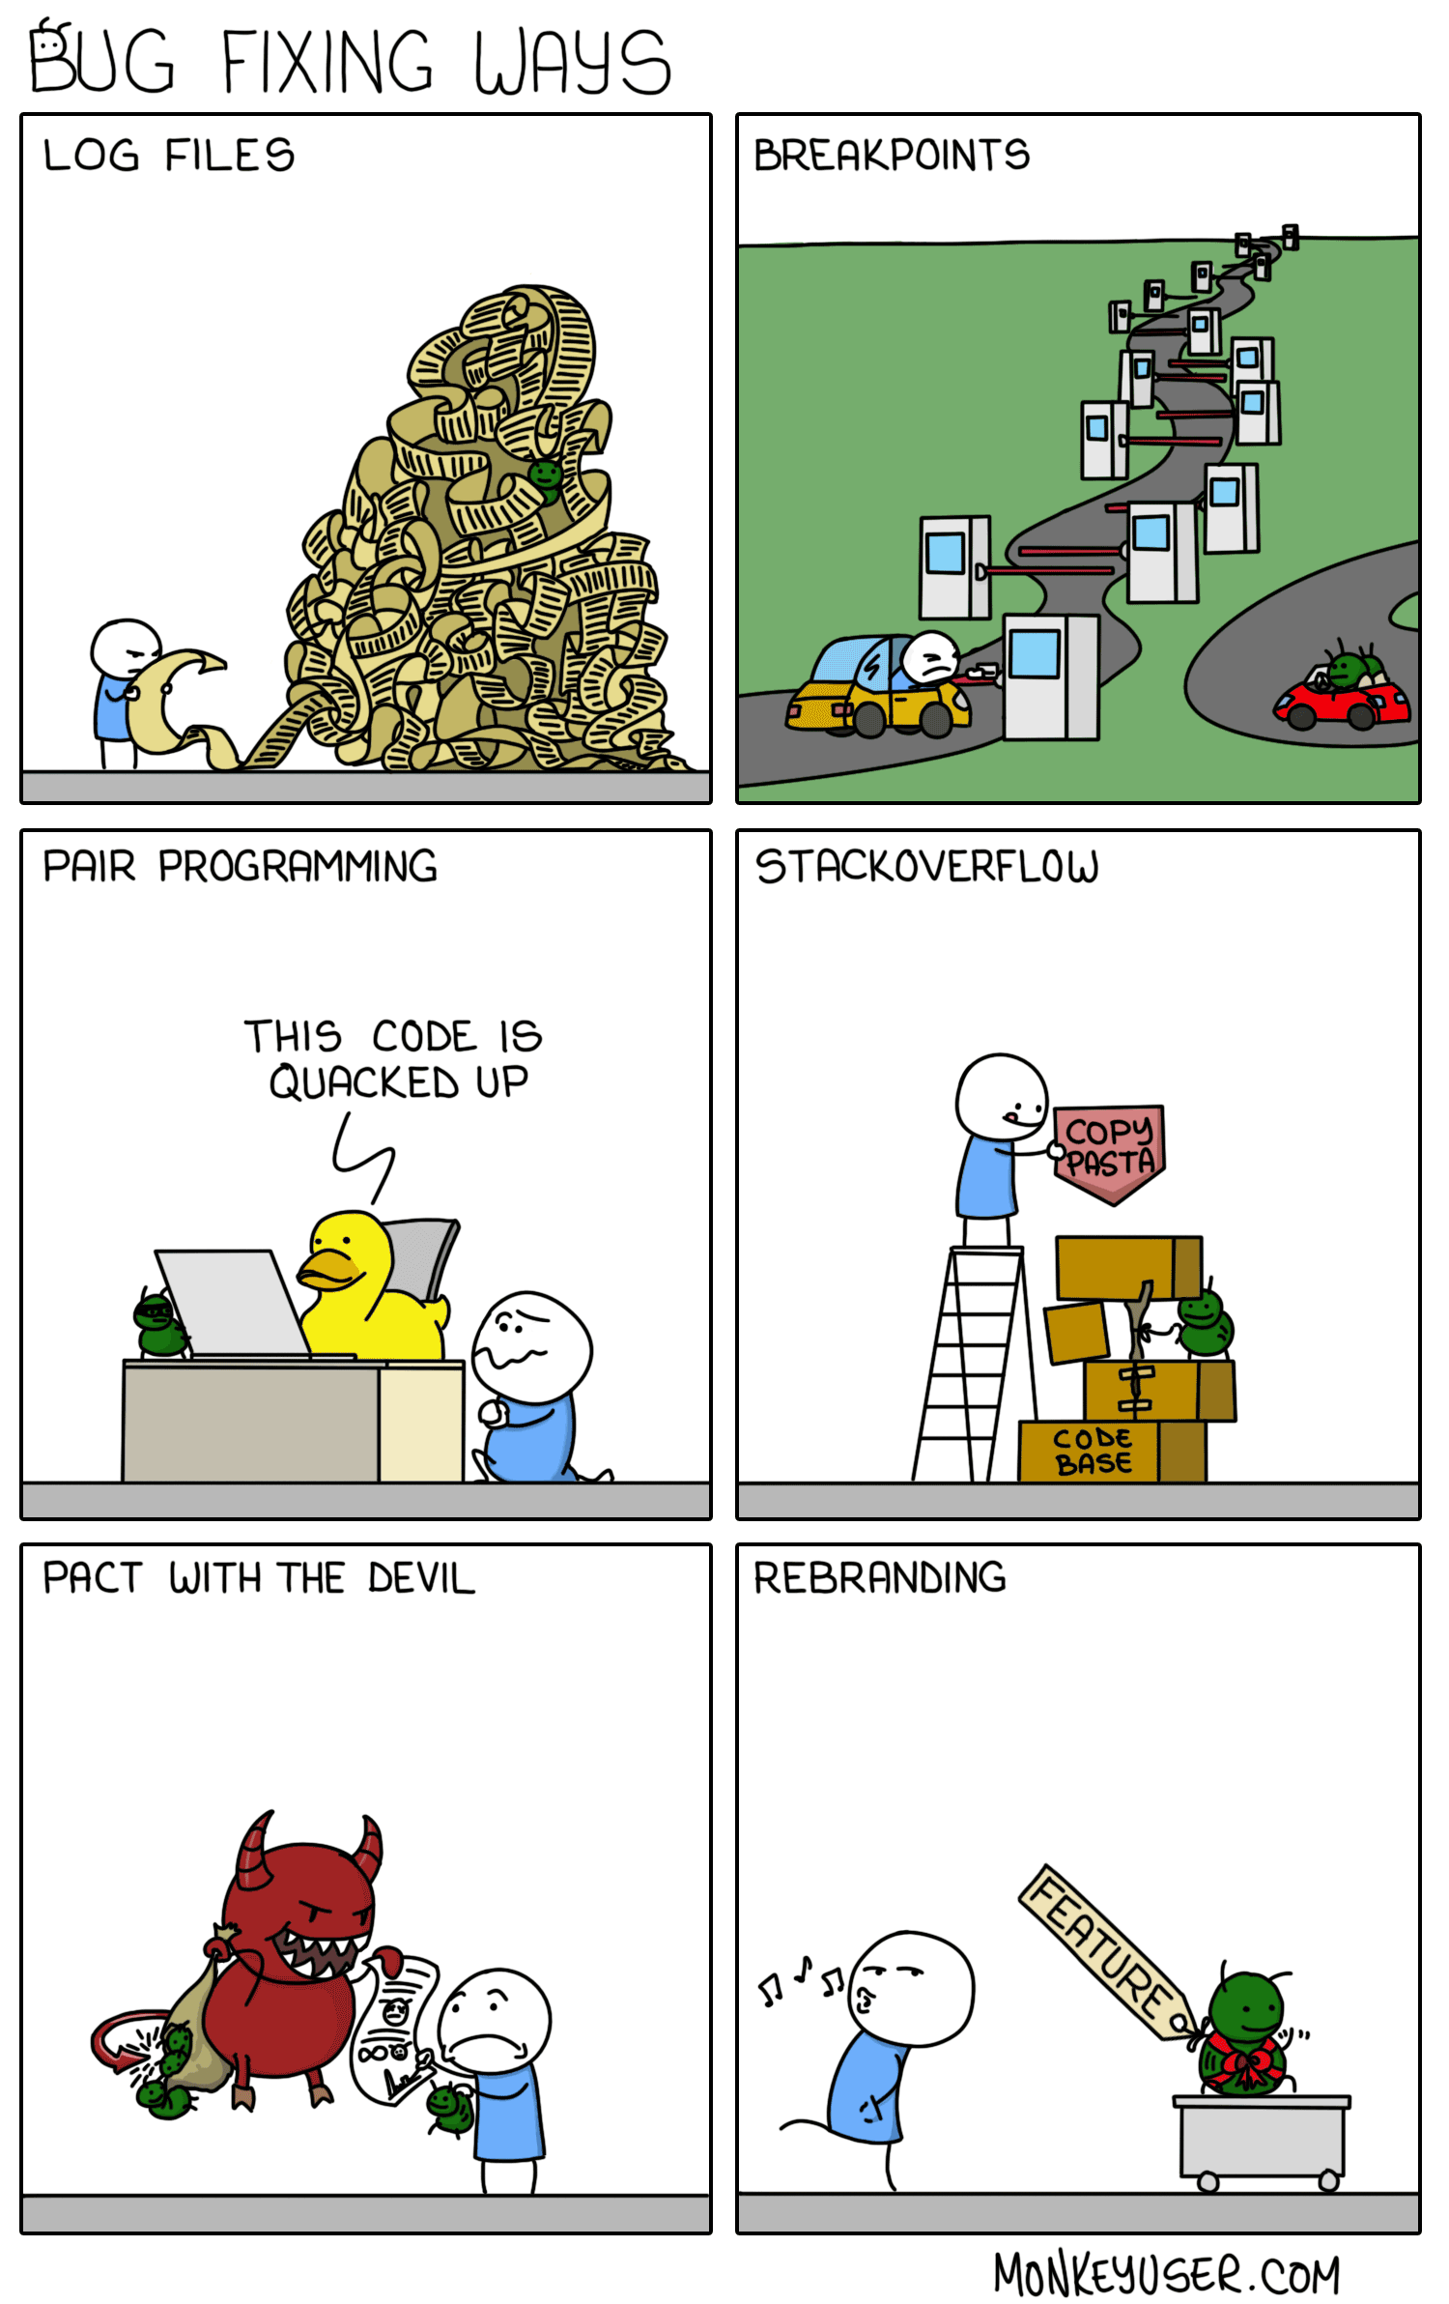
DEBUGGING – 1.1
ESERCIZIO:
USANDO «prompt» APRIRE UNA DIALOG CHE RICHIEDE UN NOME;
VISUALIZZARE IL NOME USANDO «alert»;
LOGGARE IL NOME IN CONSOLE USANDO UNA DELLE API.
TEMPO: 10 MINUTI
Notes:
https://javascript.info/task/simple-page

Slide 48
STATEMENTS - 1
UNO SCRIPT JS PUÒ ESSERE VISTO COME UNA SERIE DI «ISTRUZIONI» CHE IL BROWSER «ESEGUE». LE ISTRUZIONI SONO CHIAMATE «STATEMENTS». OGNI «STATEMENT» SI CHIUDE CON UN PUNTO E VIRGOLA; È BUONA NORMA AGGIUNGERE SPAZI TRA LE PAROLE PER MIGLIORARE LA LEGGIBILITÀ, E COMMENTI PER SPIEGARE COSA SI STA FACENDO. GLI «STATEMENTS» POSSONO ESSERE RAGGRUPPATI IN BLOCCHI DI CODICE USANDO LE PARENTESI GRAFFE.

Slide 49
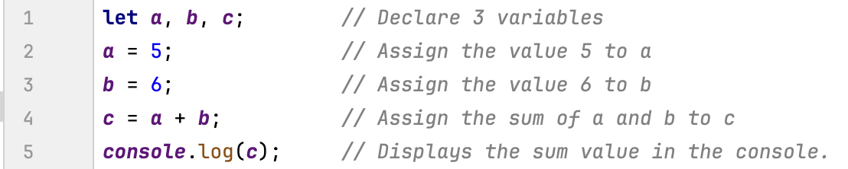
VARIABILI – 1
PER MEMORIZZARE DATI SI UTILIZZANO LE VARIABILI, DICHIARANDOLE CON LE KEYWORDS «var» - «let» - «const». IL SIMBOLO «=» VIENE USATO PER ASSEGNARE ALLA VARIABILE IL VALORE DA MEMORIZZARE. FINCHÈ NON È ASSEGNATA, VALE «undefined».
Notes:
https://developer.mozilla.org/en-US/docs/Web/API/console

Slide 50
VARIABILI - 2
ESISTONO REGOLE PER I NOMI DELLE VARIABILI:
SI USA IL MINUSCOLO – OCCHIO AL CASING;
SOLO LETTERE E NUMERI, NO CARATTERI SPECIALI TRANNE «$» / «_»;
NON SI INIZIA CON UN NUMERO;
NOMI COMPOSTI IN «CAMEL CASE»;
LE LETTERE NON LATINE SONO PERMESSE, MA NON RACCOMANDATE.
PER LE COSTANTI VALGONO LE STESSE REGOLE, MA USANDO LO «SCREAMING SNAKE CASE».
ALCUNE PAROLE SONO PROIBITE PERCHÉ USATE DAL LINGUAGGIO STESSO.

Slide 51
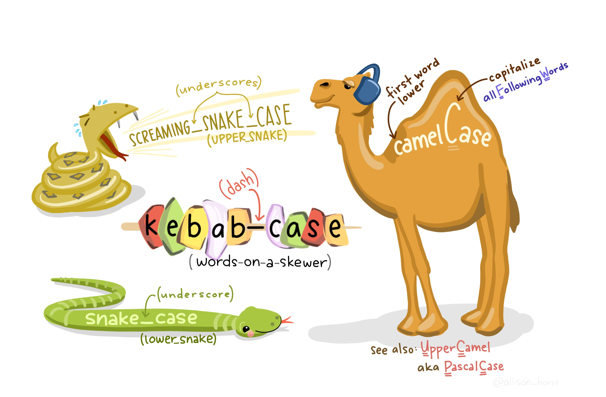
VARIABILI – 3
Notes:
https://developer.mozilla.org/en-US/docs/Web/API/console

Slide 52
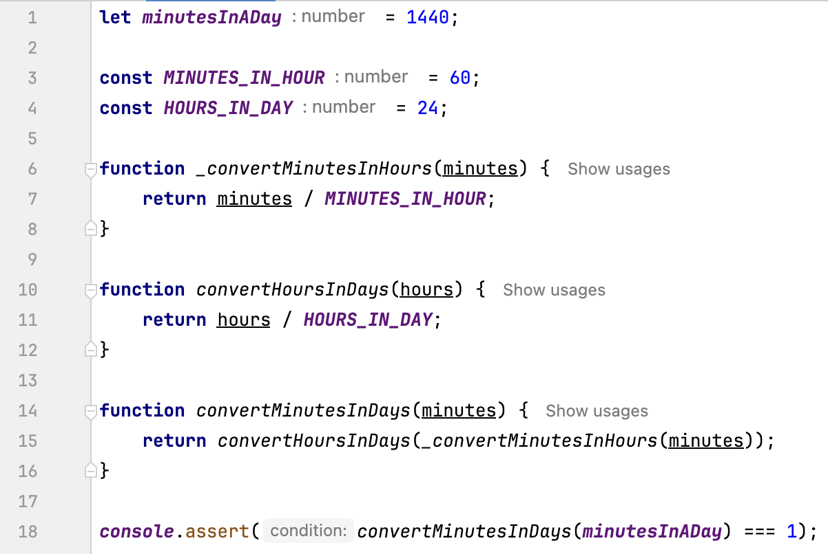
VARIABILI – 4
KEYWORD | DESCRIZIONE
var | DICHIARA UNA VARIABILE GLOBALE (OLD GEN BROWSERS)
let | DICHIARA UNA VARIABILE LOCALE
const | DICHIARA UNA COSTANTE LOCALE
if /else if / else | IL CODICE VIENE ESEGUITO SE LA CONDIZIONE È VERA, ALTRIMENTI SI PASSA ALLA CONDIZIONE SUCCESSIVA
switch | IL CODICE VIENE ESEGUITO A SECONDA DELLE CONDIZIONI
for | IL CODICE VIENE ESEGUITO IN LOOP
function | DICHIARA UNA FUNZIONE
return | ESCE DA UNA FUNZIONE
Notes:
https://developer.mozilla.org/en-US/docs/Web/API/console

Slide 53
DATA TYPES - 1
ESISTONO 8 TIPI IN JAVASCRIPT, DI CUI 7 PRIMITIVI E 1 NON PRIMITIVO (VEDI SLIDES PRECEDENTI). NE VEDREMO ORA QUALCHE DETTAGLIO GENERALE. UNA VARIABILE PUÒ ESSERE ASSEGNATA A UN VALORE DI QUALUNQUE TIPO; POICHÉ JAVASCRIPT È «DINAMICAMENTE TIPIZZATO», LA VARIABILE PUÒ ESSERE RIASSEGNATA A UN VALORE DI TIPO DIVERSO SENZA GENERARE ERRORI.

Slide 54
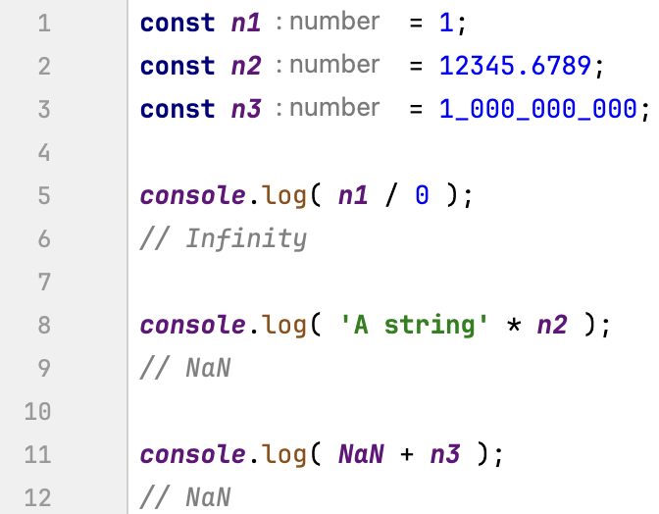
DATA TYPES - 2
IL TIPO «number» PUÒ RAPPRESENTARE NUMERI SIA INTERI CHE DECIMALI. PER OPERARE SU VARIABILI NUMERICHE SI POSSONO USARE GLI OPERATORI ALGEBRICI + - * / OLTRE AGLI OPERATORI % ** «Infinity», «-Infinity» E «NaN» SONO VALORI NUMERICI SPECIALI.

Slide 55
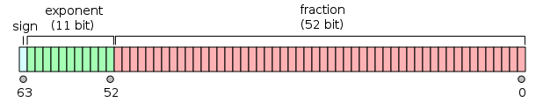
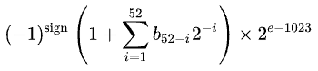
DATA TYPES – 3
IL TIPO «number» È FORMATTATO COME «DOUBLE-PRECISION 64-BIT FLOATING-POINT» E RAPPRESENTA CORRETTAMENTE I NUMERI SOLO NEL RANGE ±(2⁵³-1).
PER OPERAZIONI DI PRECISIONE SI PUÒ USARE IL TIPO «BigInt», CHE INVECE SUPPORTA INTERI DI LUNGHEZZA ARBITRARIA.
Notes:
https://en.wikipedia.org/wiki/Double-precision_floating-point_format
https://developer.mozilla.org/en-US/docs/Web/JavaScript/Reference/Global_Objects/BigInt#operators

Slide 56
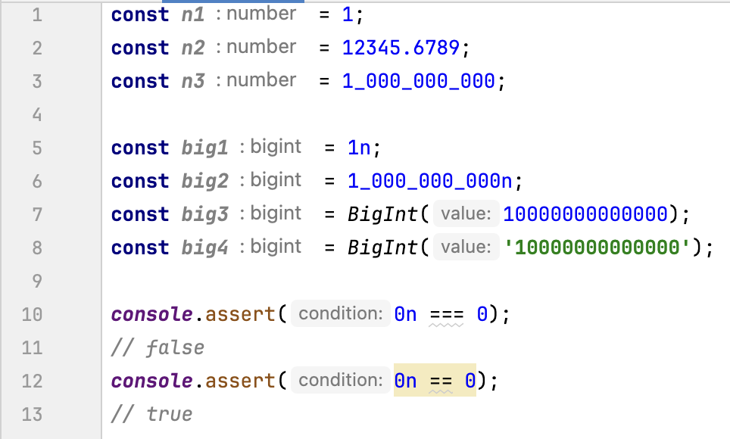
DATA TYPES – 3.1
SI CREA UN «BigInt» APPENDENDO UNA «n» ALLA FINE DI UN NUMERO O USANDO LA FUNZIONE «BigInt(…)». NELLE OPERAZIONI, NON SI POSSONO MISCHIARE «number» E «BigInt». GLI OPERATORI FUNZIONANO TUTTI, ESCLUSO >>>.
Notes:
https://developer.mozilla.org/en-US/docs/Web/JavaScript/Reference/Global_Objects/BigInt#operators

Slide 57
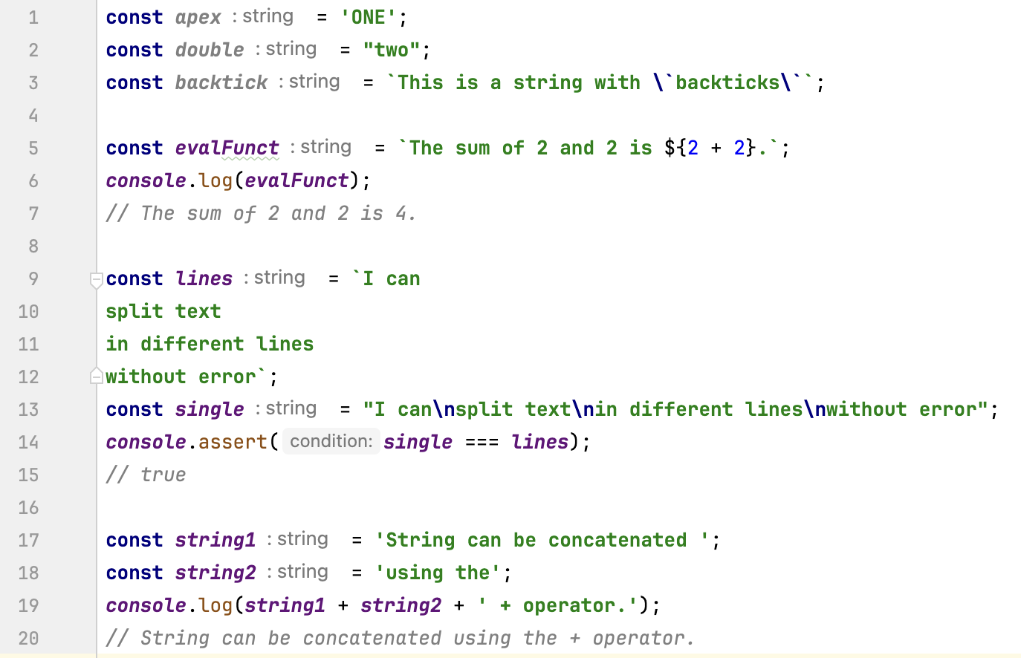
DATA TYPES - 4
UNA «string» È UN DATO DI TESTO; VIENE SEMPRE RACCHIUSA DA APICI
SINGOLI
DOPPI
BACKTICKS
IL BACKTICK PERMETTE L’USO DI ESPRESSIONI TRAMITE «${…}» NON ESISTE UN TIPO PER IL SINGOLO CARATTERE («CHAR» IN C/JAVA).
Notes:
https://javascript.info/string

Slide 58
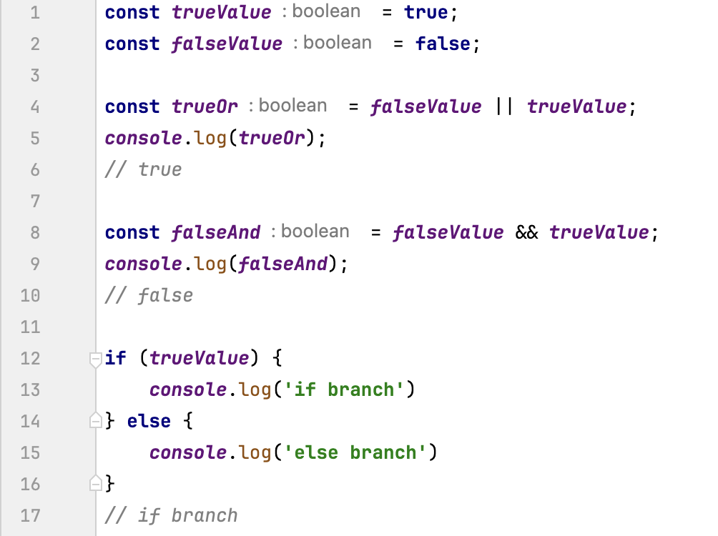
DATA TYPES - 5
IL TIPO «boolean» AMMETTE SOLO DUE VALORI: «true» E «false». VALORI BOOLEANI SONO COMUNEMENTE UTILIZZATI CON GLI OPERATORI LOGICI E SONO RESTITUITI DAGLI OPERATORI DI CONFRONTO; SONO OVVIAMENTE USATI ANCHE PER IL «CONTROL FLOW» DELLO SCRIPT.
Notes:
https://javascript.info/string

Slide 59
DATA TYPES - 6
I TIPI «null» E «undefined» SONO SPECIALI E A SE STANTI. «null» RAPPRESENTA «VUOTO», «VALORE SCONOSCIUTO»; «undefined» RAPPRESENTA «VALORE NON (ANCORA) ASSEGNATO». IL TIPO «object» È NON PRIMITIVO; ABBIAMO VISTO CHE UN OGGETTO È UNA COLLEZIONE DI PROPRIETÀ (CHIAVE/VALORE). GLI OGGETTI SONO USATI PER CONTENERE DATI ED ENTITÀ COMPLESSE. ANCHE IL TIPO «symbol» È SPECIALE; È USATO PER CREARE CHIAVI UNIVOCHE PER GLI OGGETTI. VEDREMO ALTRI DETTAGLI IN SEGUITO.
Notes:
https://javascript.info/string

Slide 60

CONVERSIONE - 1
SEBBENE OPERATORI E FUNZIONI APPLICHINO AUTOMATICAMENTE UNA CONVERSIONE DEI DATI AL TIPO CORRETTO, A VOLTE È NECESSARIO UNA CONVERSIONE ESPLICITA. PER «string», «number» E «boolean» SI UTILIZZA IL CORRISPETTIVO «OBJECT WRAPPER».

Slide 61
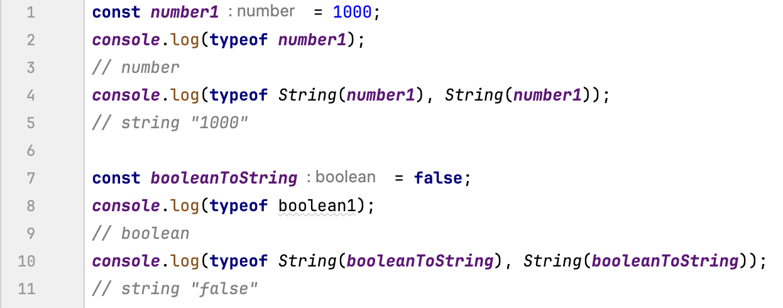
CONVERSIONE – 2
PER OGNI PRIMITIVA, TRANNE «null» E «undefined», ESISTE UN CORRISPETTIVO «OBJECT WRAPPER» CHE ESPONE METODI E PROPRIETÀ UTILI, E CHE PERMETTE DI FORZARE LA CONVERSIONE TRA TIPI DIVERSI. GLI «OBJECT WRAPPER» SONO: String, Number, BigInt, Boolean, Symbol.

Slide 62
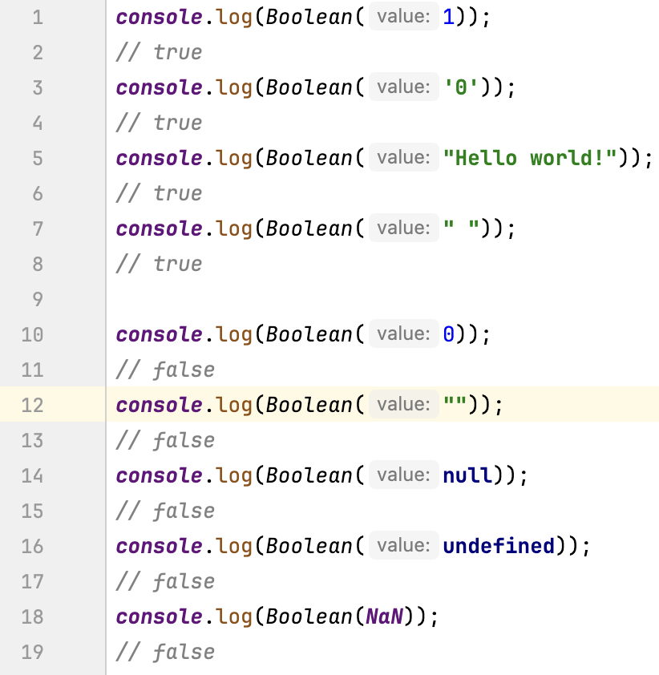
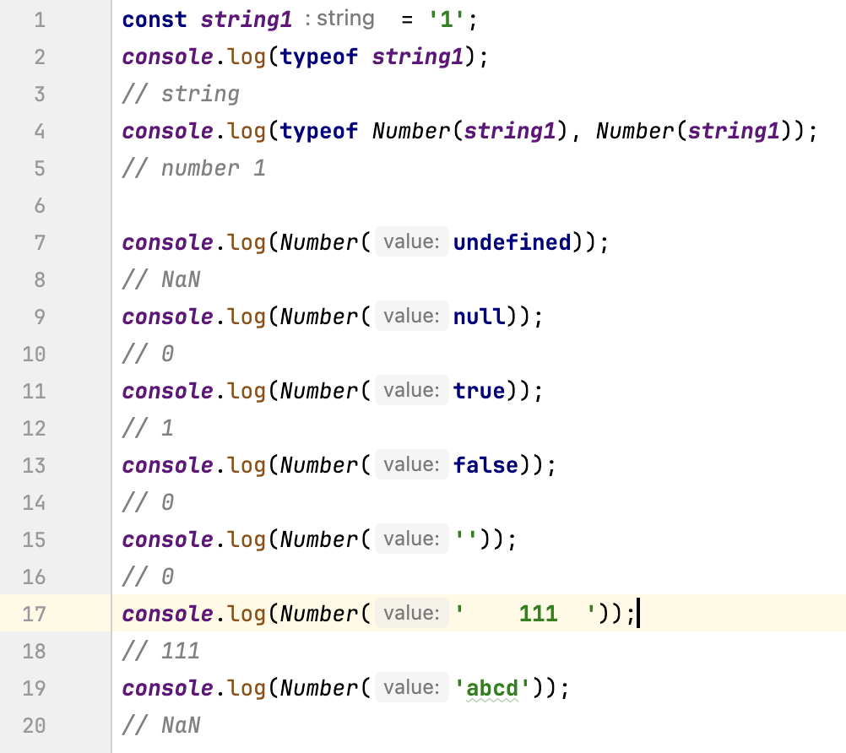
CONVERSIONE – 3

Slide 63
OPERATORI - 1
ABBIAMO GIÀ INTRODOTTO L’OPERATORE «=», CHE VIENE USATO PER ASSEGNARE UN VALORE A UNA VARIABILE. ESISTONO ALTRI OPERATORI:
OPERATORI ALGEBRICI
OPERATORI DI ASSEGNAZIONE
OPERATORI DI CONFRONTO
OPERATORI LOGICI
«TYPE OPERATORS»
«BITWISE OPERATORS»
…

Slide 64
OPERATORI – 2
OPERATORI DI CONFRONTO
== | UGUALE
=== | UGUALE (VALORE E TIPO)
!= | DIVERSO
!== | DIVERSO (VALORE E TIPO)
> | MAGGIORE DI
< | MINORE DI
>= | MAGGIORE O UGUALE A
<= | MINORE O UGUALE A
? | OPERATORE TERNARIO
OPERATORI ALGEBRICI
+ | ADDIZIONE
- | SOTTRAZIONE
* | MOLTIPLICAZIONE
** | ESPONENTE (ES2016)
/ | DIVISIONE
% | MODULO
++ | INCREMENTO (PRE/POST)
-- | DECREMENTO (PRE/POST)
OP. DI ASSEGNAMENTO
= | x = y | x = y
+= | x += y | x = x + y
-= | x -= y | x = x - y
*= | x *= y | x = x * y
/= | x /= y | x = x / y
%= | x %= y | x = x % y
**= | x **= y | x = x ** y
[a, b] = arr, { a, b } = obj

Slide 65
OPERATORI – 3
OPERATORI LOGICI
&& | «AND» LOGICO
|| | «OR» LOGICO
! | «NOT» LOGICO
?? | «NULLISH COALESCING»
TYPE OPERATORS
typeof | RESTITUISCE IL TIPO DELLA VARIABILE
instanceof | RESTITUISCE true SE NELLA «PROTOTYPE CHAIN» DELL’OGGETTO C’È IL TIPO RICHIESTO
BITWISE OPERATORS
& | AND
| | OR
~ | NOT
^ | XOR
<< | LEFT SHIFT
>> | RIGHT SHIFT
>>> | UNSIGNED RIGHT SHIFT
Notes:
https://developer.mozilla.org/en-US/docs/Web/JavaScript/Reference/Operators/instanceof
https://developer.mozilla.org/en-US/docs/Web/JavaScript/Reference/Operators/typeof

Slide 66
OPERATORI - 4
TERMINOLOGIA:
OPERANDO: A COSA APPLICO L’OPERATORE;
OPERATORE UNARIO: SE SI APPLICA A UN SOLO OPERANDO;
OPERATORE BINARIO: SE SI APPLICA A UNA COPPIA DI OPERATORI.
OPERATORI ALGEBRICI:
QUATTRO OPERAZIONI DI BASE: «+» «-» «*» «/»
«%» : RESTITUISCE IL RESTO DELLA DIVISIONE
«**» : RESTITUISCE IL PRIMO OPERANDO ELEVATO AL SECONDO
«++» «--»: INCREMENTA/DECREMENTA LA VARIABILE DI 1. IL VALORE RITORNATO DIPENDE DALLA POSIZIONE (PREFIX: NUOVO, POSTFIX: VECCHIO)

Slide 67
OPERATORI - 5
OPERATORI DI CONFRONTO:
RESTITUISCONO UN «boolean»;
«===» E «!==» SONO PREFERIBILI RISPETTO A «==» E «!=»;
IL CONFRONTO TRA «string» VIENE EFFETTUATO POSIZIONALMENTE PER CARATTERE IN RIFERIMENTO ALLA TABELLA UNICODE;
CONFRONTANDO «string» E «number», LE «string» SONO CONVERTITE;
L’OPERATORE TERNARIO «?» EQUIVALE A UN «if… else».
OPERATORI LOGICI
IL RISULTATO RISPECCHIA LE TAVOLE DI VERITÀ;
«||» SI FERMA AL PRIMO VALORE true, «&&» SI FERMA AL PRIMO VALORE false;
«&&» HA PRECEDENZA SU «||».
Notes:
https://symbl.cc/en/unicode-table/#basic-latin
https://en.wikipedia.org/wiki/Truth_table#Sentential_operator_truth_tables

Slide 68
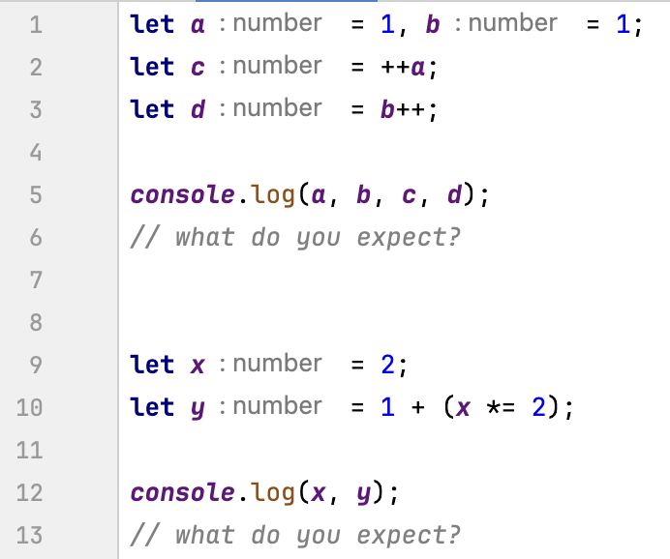
OPERATORI – 6
Notes:
a = 2
b = 2
c = 2
d = 1

Slide 69
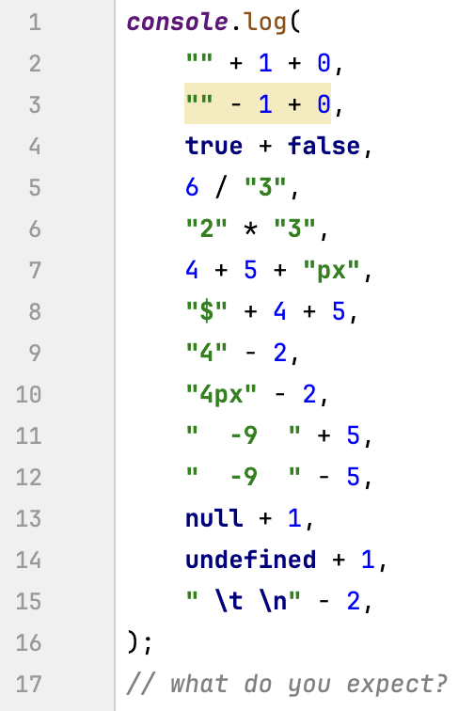
OPERATORI – 7
Notes:
The addition with a string "" + 1 converts 1 to a string: "" + 1 = "1", and then we have "1" + 0, the same rule is applied.
The subtraction - (like most math operations) only works with numbers, it converts an empty string "" to 0.
The addition with a string appends the number 5 to the string.
The subtraction always converts to numbers, so it makes " -9 " a number -9 (ignoring spaces around it).
null becomes 0 after the numeric conversion.
undefined becomes NaN after the numeric conversion.
Space characters are trimmed off string start and end when a string is converted to a number. Here the whole string consists of space characters, such as \t, \n and a “regular” space between them. So, similarly to an empty string, it becomes 0.

Slide 70

CONTROL FLOW - 1
IN TERMINI DI «CONTROL FLOW» SI PARLA DI «SCELTA» QUANDO SI IL CODICE VIENE ESEGUITO O MENO IN BASE AL VERIFICARSI DI UNA CONDIZIONE BOOLEANA. IN JAVASCRIPT SI UTILIZZANO LE KEYWORDS «if…», «… else if …» E «else…».

Slide 71
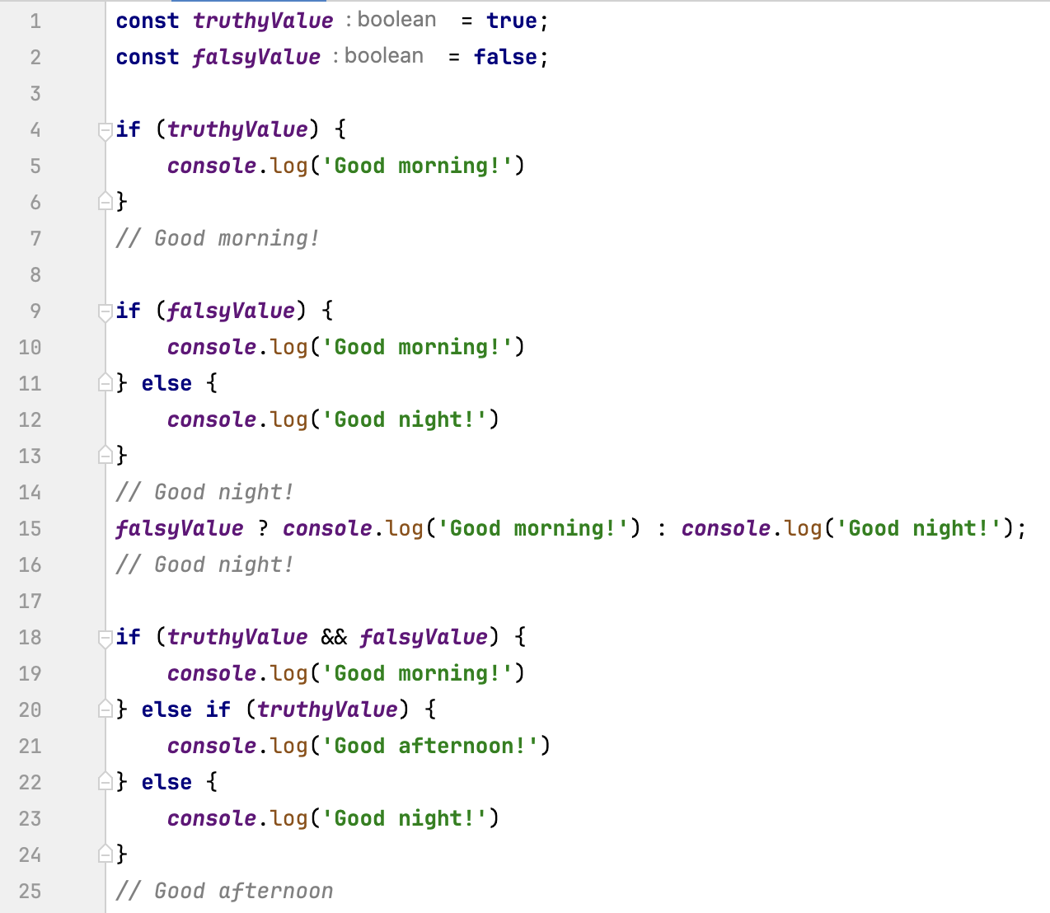
CONTROL FLOW – 1.1
«if..»: ESEGUE IL CODICE SE LA CONDIZIONE È VERA
«if… else…»: ESEGUE IL CODICE NEL PRIMO BLOCCO SE LA CONDIZIONE È VERA, ALTRIMENTI ESEGUE IL CODICE DEL SECONDO BLOCCO «..else if…»: AGGIUNGE ALTRI BLOCCHI CON ALTRE CONDIZIONI

Slide 72
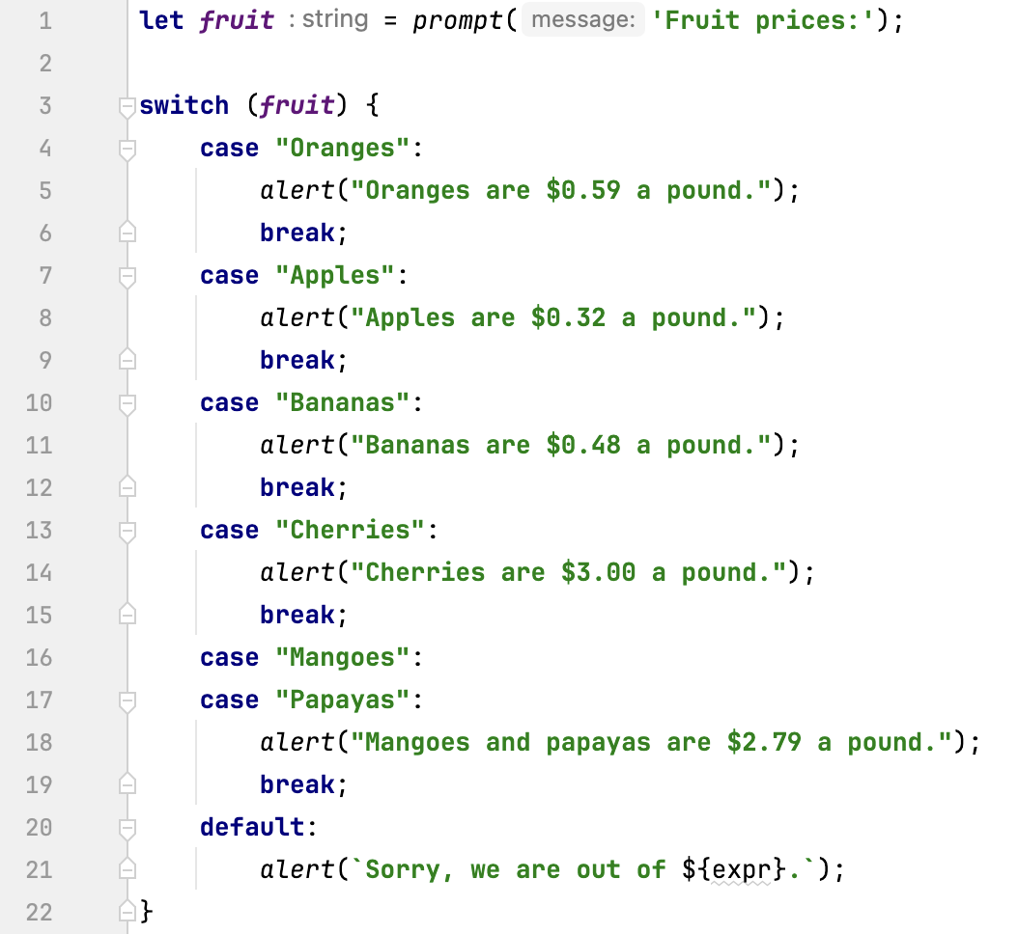
CONTROL FLOW – 1.2
QUANDO SI VUOLE CONFRONTARE IL VALORE DI UNA VARIABILE RISPETTO A UN SET DI VALORI INVECE DEI COSTRUTTI PRECEDENTI SI PUÒ USARE IL COSTRUTTO «switch». LA KEYWORD «break» SI USA PER INTERROMPERE L’ESECUZIONE; LA KEYWORD «default» SI USA COME CASO DI FALLBACK.

Slide 73
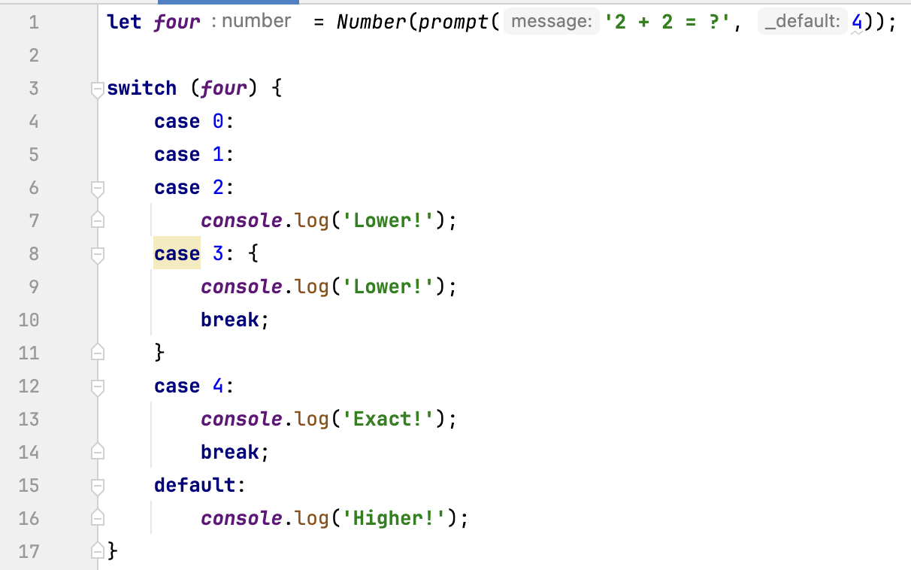
CONTROL FLOW – 1.3
I SINGOLI CASE POSSONO ESSERE ANCHE RAGGRUPPATI. SENZA IL «break» IL CODICE CONTINUA AL CASE SUCCESSIVO SENZA ALCUN CONTROLLO. SE SI DEVONO ESEGUIRE PIÙ RIGHE, SI INSERISCE UN BLOCCO USANDO LE GRAFFE.

Slide 74
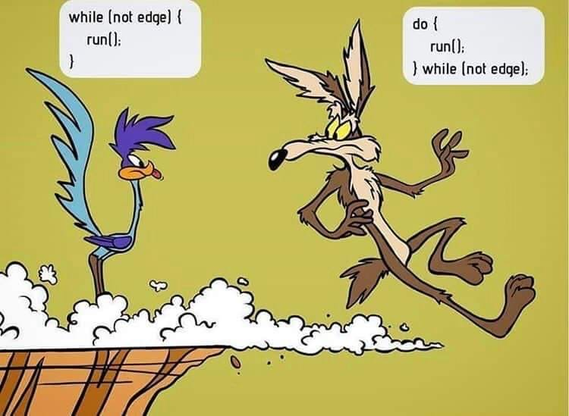
CONTROL FLOW – 2
ANCHE I «LOOPS» FANNO PARTE DELLE ISTRUZIONI DI «CONDITIONAL BRANCHING»: UN LOOP È UN BLOCCO DI CODICE ESEGUITO PIÙ VOLTE IN BASE ALLE CONDIZIONI. IN JAVASCRIPT SI UTILIZZANO LE KEYWORDS «while…», «do…while…» E «for…».

Slide 75
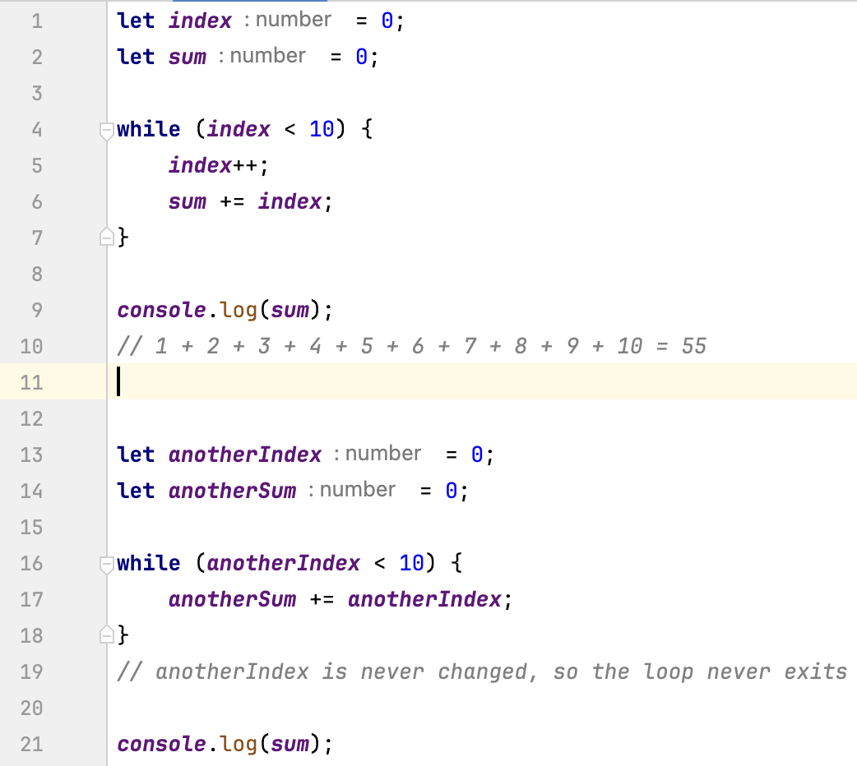
CONTROL FLOW – 2.1
IL «while» CONTROLLA SE LA CONDIZIONE È VERA, QUINDI ESEGUE IL CODICE NEL «LOOP BODY». UNA SINGOLA ESECUZIONE È CHIAMATA «ITERAZIONE». SE LA CONDIZIONE NON DIVENTA MAI FALSA, IL CODICE CONTINUA ALL’INFINITO O FINCHÈ NON SI TERMINA IL PROCESSO.

Slide 76
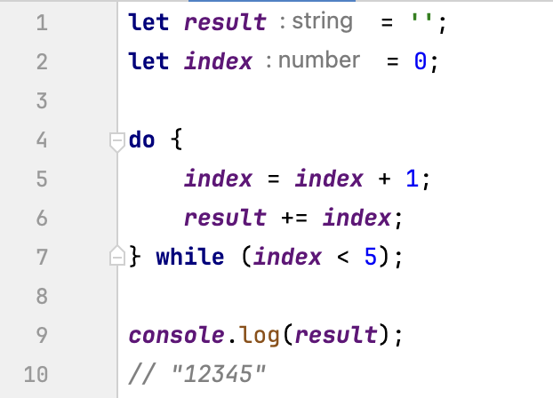
CONTROL FLOW – 2.2
NEL «do…while» INVECE IL «LOOP BODY» È ESEGUITO UNA PRIMA VOLTA, QUINDI LA CONDIZIONE VIENE CONTROLLATA ED EVENTUALMENTE SI RIPETE IL «LOOP BODY» FINCHÈ LA CONDIZIONE NON DIVENTA FALSA.

Slide 77
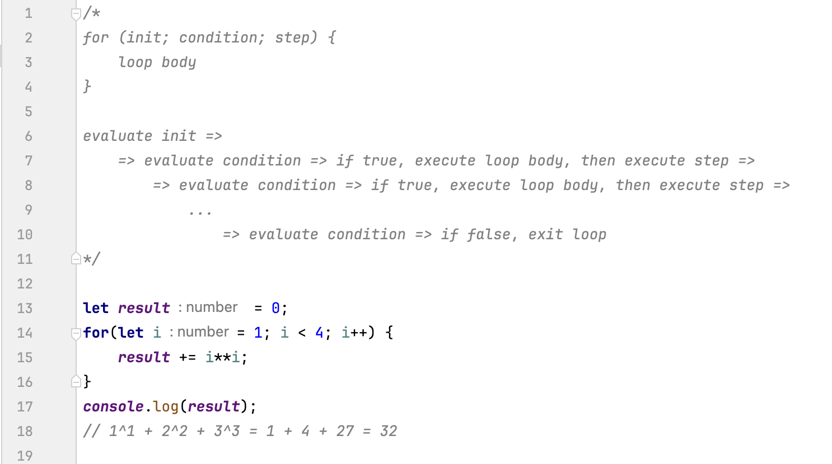
CONTROL FLOW – 2.3
IL «for» È FORSE IL PIÙ USATO TRA I COSTRUTTI DI LOOP. OLTRE AL «LOOP BODY» SI INDIVIDUANO TRE ELEMENTI:
INIZIALIZZAZIONE DELLE VARIABILI (COUNTER, INDEX,…)
CONDIZIONE DA VALUTARE
STEP DA ESEGUIRE A FINE LOOP

Slide 78
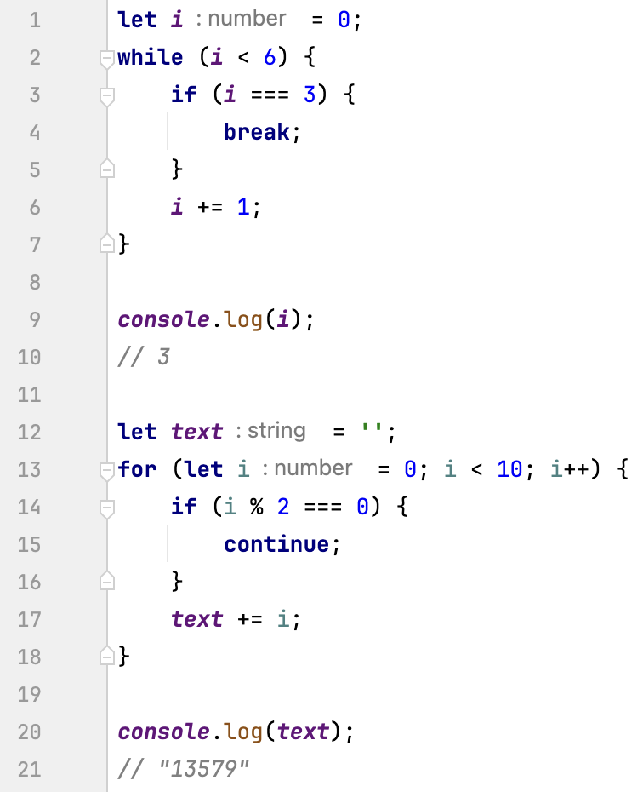
CONTROL FLOW – 2.4
È POSSIBILE USCIRE DA UN LOOP USANDO LA KEYWORD «break». CON «continue» INVECE È POSSIBILE SALTARE PARTE DEL «LOOP BODY» E RITORNARE ALLA VALUTAZIONE DELLA CONDIZIONE. LE DUE KEYWORD SI POSSONO USARE IN CICLI «for» INNESTATI SE SONO «LABELED».

Slide 79
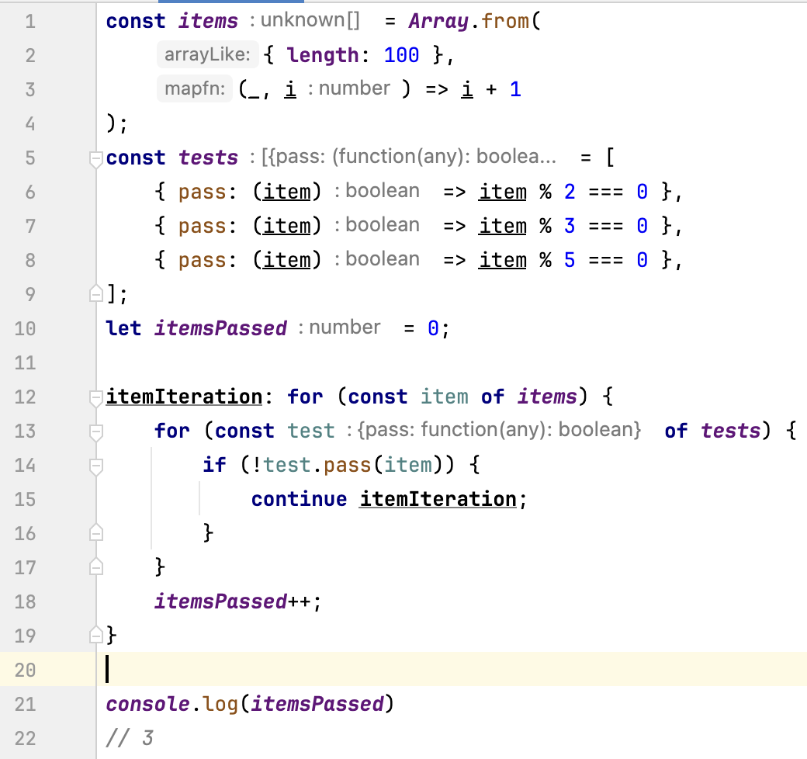
CONTROL FLOW – 2.5
IL CICLO «for» PUÒ ESSERE APPLICATO ANCHE SU OGGETTI E ARRAY:
SUGLI OGGETTI SI USA «for (variable in object)» DOVE «variable» È UNA PROPRIETÀ DELL’OGGETTO
SUGLI ARRAY SI USA «for (variable of iterable)» DOVE «variable» È L’I-ESIMO ELEMENTO DELL’ARRAY

Slide 80
CONTROL FLOW – 3
ESERCIZIO
SCRIVERE UNO SCRIPT CHE
GENERI UN NUMERO CASUALE DA 1 A 100 USANDO «Math.floor(Math.random() * 100) + 1»
CHIEDA ALL’UTENTE DI INDOVINARE IL NUMERO GENERATO, TRACCIANDO QUANTI TENTATIVI ESEGUE;
SE IL NUMERO INSERITO È MAGGIORE O MINORE VISUALIZZA UN MESSAGGIO DI AIUTO;
SE IL NUMERO È CORRETTO VISUALIZZA UN MESSAGGIO E IL NUMERO TOTALE DI TENTATIVI.
USARE «parseInt» PER LA CONVERSIONE IN NUMERO DA «prompt». NON INSERIRE TESTO.
TEMPO: 20 MINUTI

Slide 81
CONTROL FLOW – 4
ESERCIZIO
RISCRIVERE L’ESERCIZIO PRECEDENTE: SE È STATO USATO IL «while» USARE IL «do.. while» E VICEVERSA.
FARE ATTENZIONE AL VALORE DI PARTENZA DELL’INDICE DEL CONTEGGIO.
TEMPO: 15 MINUTI

Slide 82
CONTROL FLOW – 5
ESERCIZIO
SCRIVERE UNO SCRIPT CHE, DATO UN NUMERO IN INPUT, NE CALCOLI IL SUO FATTORIALE, DEFINITO COME IL PRODOTTO DEI NUMERI INTERI POSITIVI MINORI O UGUALI AD ESSO (PER CONVENZIONE 0! = 1).
SE IL NUMERO INSERITO È NEGATIVO, INVERTIRE IL SEGNO. NON INSERIRE TESTO.
TEMPO: 20 MINUTI

Slide 83
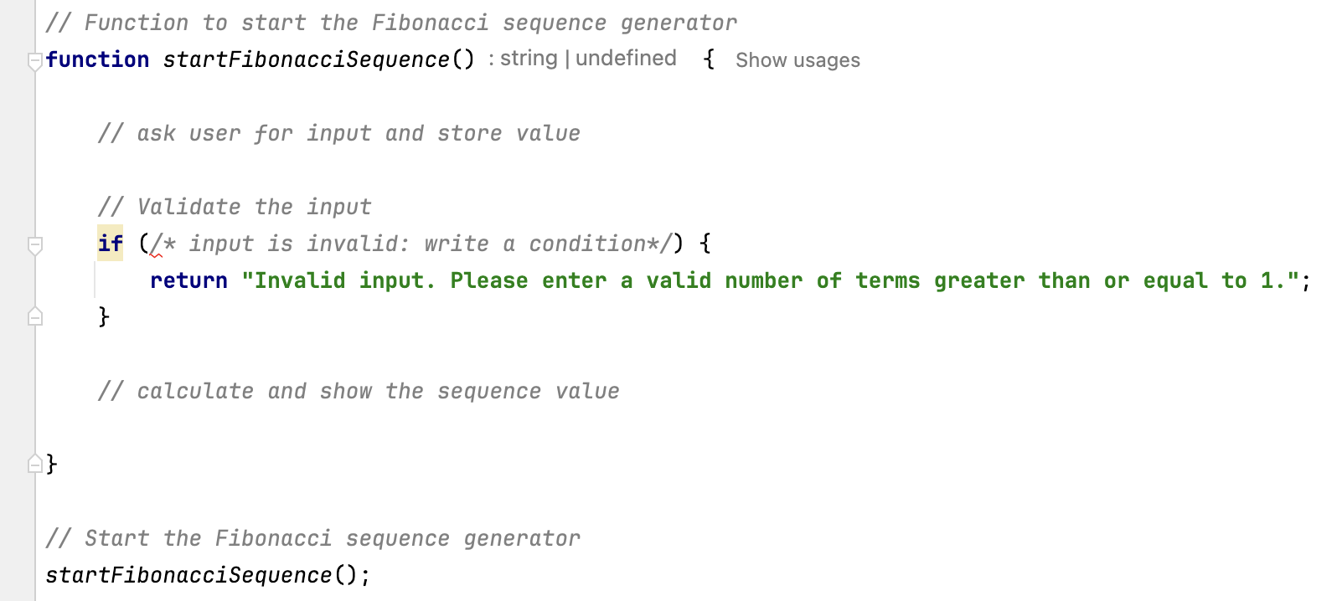
CONTROL FLOW – 6
ESERCIZIO
PARTENDO DALLO SKETCH A DESTRA, SCRIVERE UNO SCRIPT CHE, DATO UN NUMERO n IN INPUT, CALCOLI I PRIMI n NUMERI DELLA SEQUENZA DI FIBONACCI, DEFINITA COME LA SEQUENZA IN CUI OGNI NUMERO È DATO DALLA SOMMA DEI DUE NUMERI PRECEDENTI. I VALORI DI PARTENZA SONO 0 E 1; PER DEFINIZIONE, FIB(0) = 1.
TEMPO: 30 MINUTI

Slide 84
CONTROL FLOW – 7
ESERCIZIO
SCRIVERE UNO SCRIPT CHE, DATO UN NUMERO n IN INPUT, RESTITUISCA I NUMERI PRIMI FINO A n. SE n È NEGATIVO, INVERTIRE IL SEGNO.
SUGGERIMENTI:
UTILIZZARE DUE «for» INNESTATI, UNO PER CICLARE DA 1 A n E UNO PER TROVARE I DIVISORI;
USARE UNA LABEL SUL CICLO ESTERNO E USARE «continue» PER INTERROMPERE IL CICLO SE IL NUMERO NON È DIVISORE.
TEMPO: 45 MINUTI

Slide 85
FUNZIONI - 1
A LIVELLO DI PROGRAMMAZIONE STRUTTURATA, UNA «FUNZIONE» È UN ESEMPIO DI SUBROUTINE, OVVERO UN «SOTTOPROGRAMMA» CHE PUÒ ESSERE RICHIAMATO DA CODICE ESTERNO ALLA FUNZIONE. UNA FUNZIONE È COSTITUITA DA UNA SEQUENZA DI STATEMENTS DETTA «FUNCTION BODY»; PUÒ ACCETTARE PARAMETRI IN INPUT E PUÒ RESTITUIRE UN VALORE IN OUTPUT TRAMITE LA KEYWORD «return».
IN JAVASCRIPT LE FUNZIONI SONO «FIRST-CLASS CITIZENS».
Notes:
CARATTERISTICHE DI JAVASCRIPT – 4

Slide 86
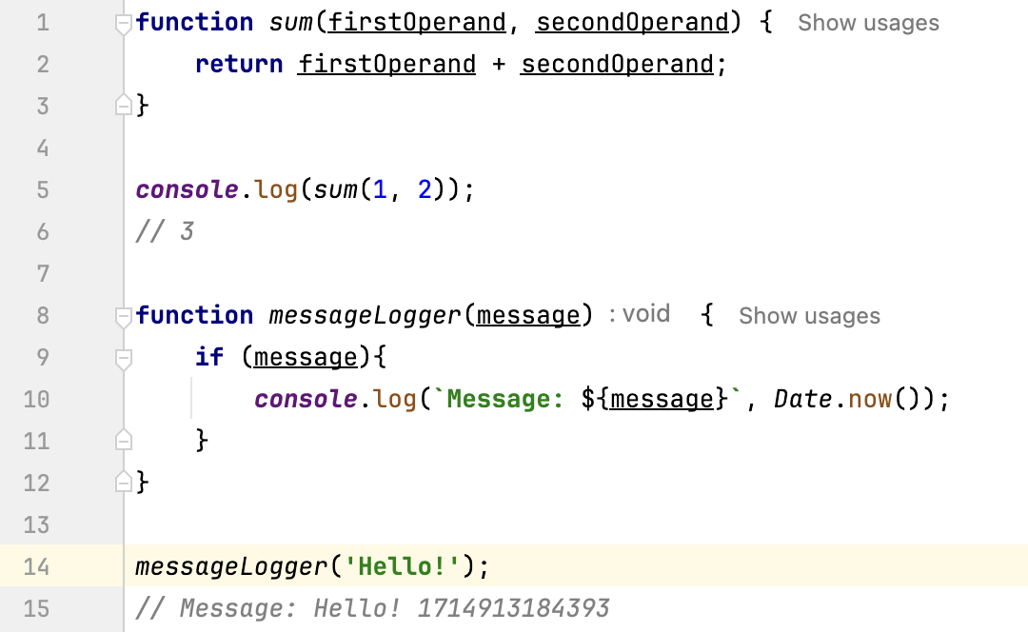
FUNZIONI – 2
PRIMA DI ESSERE RICHIAMATA, UNA FUNZIONE VA DEFINITA. SI UTILIZZA, IN ORDINE:
LA KEYWORD «function» CON IL NOME DELLA FUNZIONE;
UNA LISTA DI PARAMETRI (OPZIONALI) SEPARATI DA VIRGOLE E RACCHIUSE TRA ();
GLI STATEMENTS RACCHIUSI TRA {}.
PER RICHIAMARE LA FUNZIONE SI USA IL NOME SEGUITO DA () CON EVENTUALI ARGOMENTI.
Notes:
DIFFERENZA TRA ARGOMENTI E PARAMETRI

Slide 87
FUNZIONI – 3
ALCUNE INFORMAZIONI IMPORTANTI:
I NOMI DELLE FUNZIONI SONO SEMPRE IN CAMEL-CASE; UNA FUNZIONE SENZA NOME È DETTA «ANONIMA»;
I PARAMETRI IN INPUT SONO PASSATI «BY VALUE», QUINDI SE SI RIASSEGNA UN VALORE IL CAMBIAMENTO NON SI PROPAGA ALL’ESTERNO DELLA FUNZIONE. GLI OGGETTI / ARRAY INVECE SONO PASSATI «BY SHARING», QUINDI MUTANDO UNA PROPERTY / UN ELEMENTO, QUESTO CAMBIA ANCHE ALL’ESTERNO DELLA FUNZIONE.

Slide 88
FUNZIONI – 4
UNA FUNZIONE PUÒ RESTITUIRE UN VALORE IN OUTPUT UTILIZZANDO LA KEYWORD «return»; SE NON C’È IL VALORE RESTITUITO È «undefined»;
IL «return» SI PUÒ UTILIZZARE PER USCIRE DALLA FUNZIONE;
PER RESTITUIRE PIÙ VALORI SI POSSONO USARE GLI ARRAY O GLI OGGETTI;
UNA FUNZIONE PUÒ ESSERE RICHIAMATA ALL’INTERNO DEL SUO «FUNCTION BODY» (FUNZIONE RICORSIVA);
IL PROTOTIPO DELLE FUNZIONI È L’OGGETTO «Function».

Slide 89
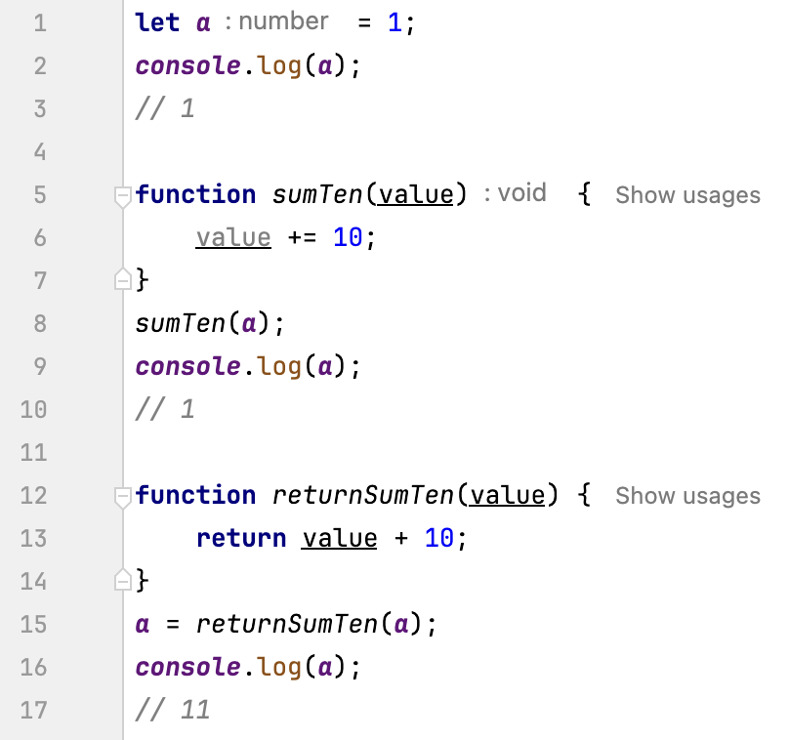

FUNZIONI – 5

Slide 90

FUNZIONI – 6
UNA FUNZIONE PUÒ DICHIARARE VARIABILI NEL SUO «FUNCTION BODY»; ESSE PERÒ SARANNO VISIBILI SOLO ALL’INTERNO DELLA FUNZIONE STESSA. SE UNA VARIABILE INTERNA HA LO STESSO NOME DI UNA ESTERNA, PREVALE L’INTERNA («SHADOWING»).

Slide 91

FUNZIONI – 7
UNA FUNZIONE CHE NECESSITA DI PARAMETRI PUÒ ESSERE ANCHE RICHIAMATA SENZA DI ESSI: IN TAL CASO, ESSI AVRANNO VALORE «undefined» (NB: GESTIRE L’ERRORE!).
È POSSIBILE DEFINIRE UN VALORE DI DEFAULT USANDO L’OPERATORE «=».

Slide 92
FUNZIONI – 8
BEST PRACTICES:
UNA FUNZIONE DOVREBBE SVOLGERE SOLO UN’AZIONE. UNA FUNZIONE CHE ESEGUE TANTE AZIONI ANDREBBE DIVISA IN PIÙ FUNZIONI SPECIFICHE PER CIASCUNA AZIONE (NON SEMPRE È POSSIBILE).
UNA FUNZIONE DOVREBBE AVERE UN NOME CORTO E SIGNIFICATIVO CHE SI RIFERISCE ALL’AZIONE CHE LA FUNZIONE SVOLGE. È SUGGERITO USARE PREFISSI:
«calc…» SE LA FUNZIONE SVOLGE UN CALCOLO;
«get…» / «set…» SE LA FUNZIONE RITORNA O ASSEGNA UN VALORE;
«create…» SE LA FUNZIONE GENERA QUALCOSA;
…

Slide 93

FUNZIONI – 9

Slide 94
FUNZIONI – 10
ESERCIZI
RISCRIVERE TUTTI GLI ESERCIZI VISTI FINORA UTILIZZANDO LE FUNZIONI.
TEMPO MASSIMO: 45 – 60 MINUTI

Slide 95
FUNZIONI – 11
TUTTE LE FUNZIONI VISTE FINORA SONO STATE SCRITTE IN MODO DICHIARATIVO («FUNCTION DECLARATION»). ESISTE UN’ALTRA SINTASSI DI CREAZIONE DELLE FUNZIONI CHIAMATA «FUNCTION EXPRESSION», CHE PERMETTE DI CREARE FUNZIONI IN QUALSIASI PUNTO DEL CODICE. LA SINTASSI È:
«let» / «const» SEGUITO DAL NOME DELLA VARIABILE
SEGNO «=»
«function» SEGUITO NOME DELLA FUNZIONE
«()» CON EVENTUALI PARAMETRI
«FUNCTION BODY» TRA PARENTESI GRAFFE

Slide 96

FUNZIONI – 12
IL NOME DELLA FUNZIONE È UTILE SOLO IN CASO DI RICORSIONE; SE NON È PRESENTE SI PARLA DI »FUNZIONE ANONIMA». LA «FUNCTION EXPRESSION» È CONVENIENTE QUANDO SI DEVONO PASSARE FUNZIONI COME PARAMETRI DI ALTRE FUNZIONI (ES. ARRAY METHODS).

Slide 97
FUNZIONI – 13
UNA FUNZIONE CREATA TRAMITE «DECLARATION» PUÒ ESSERE RICHIAMATA ANCHE PRIMA DI ESSERE DEFINITA; QUESTO PERCHÉ QUANDO L’ENGINE SI PREPARA PER LANCIARE LO SCRIPT, UNA DELLE PRIME COSE CHE FA È RECUPERARE E CREARE LE FUNZIONI GLOBALI DICHIARATE. AL CONTRARIO, UNA FUNZIONE CREATA TRAMITE «EXPRESSION» PUÒ ESSERE RICHIAMATA SOLO DOPO CHE È STATA ASSEGNATA, OVVERO SOLO DOPO CHE L’ENGINE RAGGIUNGE LA FUNZIONE.

Slide 98
FUNZIONI – 14
UN’ALTRA DIFFERENZA RIGUARDA LO «SCOPE»:
UNA «FUNCTION DECLARATION» È VISIBILE E RICHIAMABILE SOLO NEL BLOCCO DOVE È DICHIARATA, MENTRE UNA «FUNCTION EXPRESSION» PUÒ ESSERE ASSEGNATA A VARIABILI GLOBALI, OVVERO ESTERNAMENTE AL CONTESTO DELLA FUNZIONE. IN GENERALE, A MENO DI USI SPECIFICI (ES. CALLBACK), LA «FUNCTION DECLARATION» È PREFERIBILE.

Slide 99


FUNZIONI – 15

Slide 100

FUNZIONI – 16
È POSSIBILE DEFINIRE UNA FUNZIONE ANONIMA IN UN’ALTRA MODALITÀ DETTA «ARROW FUNCTION».
LA SINTASSI PREVEDE LA RIMOZIONE DELLA KEYWORD «function» E L’UTILIZZO DEL SIMBOLO FRECCIA => PRIMA DEL «FUNCTION BODY».

Slide 101

FUNZIONI – 17
CON UN SOLO PARAMETRO, LE TONDE SI POSSONO RIMUOVERE; SE NON CI SONO PARAMETRI INVECE, LE TONDE SONO NECESSARIE. SE LA FUNZIONE CONTIENE PIÙ «STATEMENTS» VANNO RACCHIUSI IN GRAFFE CON UN «return». SEBBENE ABBIA ALCUNE LIMITAZIONI, QUESTA SINTASSI È MOLTO UTILE IN CASI SPECIFICI (ARRAY, PROMISES, setTimeout…)

Slide 102

FUNZIONI – 18
UNA «CALLBACK» È UNA FUNZIONE CHE VIENE PASSATA COME ARGOMENTO DI UN’ALTRA FUNZIONE E CHE VIENE RICHIAMATA PER ESEGUIRE AZIONI SPECIFICHE.
PRIMA DELLE PROMISES (2012) LE CALLBACKS ERANO L’UNICO MODO PER SCRIVERE CODICE ASINCRONO IN JS.

Slide 103


FUNZIONI – 19

Slide 104

FUNZIONI – 20
UNA FUNZIONE CHE RICHIAMA SE STESSA È DETTA «FUNZIONE RICORSIVA». QUESTO PATTERN È UTILE QUANDO SI PUÒ SUDDIVIDERE UN PROBLEMA COMPLESSO IN PROBLEMI DELLO STESSO TIPO MA PIÙ SEMPLICI. IN JS, LA RICORSIONE È LIMITATA DALLA GRANDEZZA DELLO STACK DI MEMORIA DISPONIBILE.

Slide 105
FUNZIONI – 21
ESERCIZIO
USANDO UNA FUNZIONE RICORSIVA, RISCRIVERE LO SCRIPT CHE CALCOLA IL FATTORIALE DI UN NUMERO n DATO IN INPUT. RICORDA:
F(0) = 1
F(n) = n * F(n – 1)

Slide 106
FUNZIONI – 22
ESERCIZIO
USANDO UNA FUNZIONE RICORSIVA, SCRIVERE UNO SCRIPT CHE CALCOLA L’n-ESIMO NUMERO DELLA SEQUENZA DI FIBONACCI, CON n FORNITO IN INPUT. RICORDA:
FIB(0) = FIB(1) = 1;
FIB(n) = FIB(n - 2) + FIB(n - 1);

Slide 107

PROTOTIPO - 1
NELLA PROGRAMMAZIONE IL CONCETTO DI EREDITARIETÀ SI RIFERISCE ALLA CREAZIONE DI ENTITÀ (CHILD/SUB) A PARTIRE DA ALTRE (PARENT/SUPER), IN MODO TALE DA POTER SFRUTTARE IL CODICE GIÀ PRESENTE.
JAVASCRIPT IMPLEMENTA QUESTO CONCETTO TRAMITE GLI OGGETTI: ABBIAMO VISTO CHE OGNI OGGETTO È COLLEGATO AD UN ALTRO TRAMITE «PROTOTIPO».
Notes:
CARATTERISTICHE DI JAVASCRIPT – 4

Slide 108
PROTOTIPO - 2
IL «PROTOTIPO» FUNGE DA ‘MODELLO’ PER TUTTI GLI OGGETTI CREATI A PARTIRE DA ESSO.
IL PROTOTIPO DI BASE È «null» E DA ESSO SI COSTRUSICE POI LA «PROTOTYPE CHAIN». SE UNA PROPERTY NON C’È SULL’OGGETTO, SI RISALE A CERCARLA LUNGO LA «CHAIN».
Notes:
CARATTERISTICHE DI JAVASCRIPT – 4

Slide 109

PROTOTIPO - 3
PER SETTARE IL PROTOTIPO SU UN OGGETTO SI POSSONO DUE METODI:
POSSIAMO SETTARE DIRETTAMENTE LA PROPERTY «__proto__» SULL’OGGETTO;
POSSIAMO USARE UNA FUNZIONE COSTRUTTORE CON «new». QUESTA È LA PRASSI LAVORANDO CON GLI OGGETTI.
Notes:
CARATTERISTICHE DI JAVASCRIPT – 4

Slide 110

OGGETTI - 1
IN JAVASCRIPT, GLI OGGETTI SONO UNO DEI MODI POSSIBILI PER MEMORIZZARE DATI COMPLESSI.
UN OGGETTO È UNA COLLEZIONE DI PROPRIETÀ, E UNA PROPRIETÀ È UN ASSOCIAZIONE TRA UN NOME («CHIAVE») E UN VALORE. IL VALORE DI UNA PROPRIETÀ PUÒ ESSERE DI QUALUNQUE TIPO; SE È UNA FUNZIONE ALLORA LA PROPRIETÀ È DETTA «METODO».

Slide 111

OGGETTI – 2
IL PROTOTIPO DI TUTTI GLI OGGETTI È «Object». CI SONO TRE MODI PER CREARE UN OGGETTO:
TRAMITE «OBJECT INITIALIZER»;
USANDO UNA FUNZIONE COSTRUTTORE E LA KEYWORD «new»;
USANDO «Object.create(…)» o «new Object()»;

Slide 112

OGGETTI – 2.1
«this» È UNA KEYWORD DI JAVASCRIPT.
POSSIAMO PENSARLO COME UN ‘PARAMETRO NASCOSTO’ CHE SI RIFERISCE AL CONTESTO DOVE IL CODICE VIENE ESEGUITO (E NON DOVE È DEFINITO).
NEI METODI ESSO FA SEMPRE RIFERIMENTO ALL’OGGETTO SU CUI IL METODO È CHIAMATO.

Slide 113
OGGETTI – 3
«OBJECT INITIALIZER»:
LE PROPERTY SONO STRINGHE O SYMBOLS; SE LA PROPERTY È COMPOSTA DA DUE O PIÙ PAROLE, DEVONO ESSERE MESSE TRA APICI;
LE PROPRIETÀ CALCOLATE VANNO MESSE TRA PARENTESI QUADRE;
È POSSIBILE USARE IL «REST OPERATOR» PER AGGIUNGERE PROPERTY DA UN ALTRO OGGETTO («SPREAD SYNTAX»);
È POSSIBILE «IMPORTARE» PROPERTY GIÀ DEFINITE.
Notes:
https://developer.mozilla.org/en-US/docs/Web/JavaScript/Reference/Functions/rest_parameters

Slide 114

OGGETTI – 4

Slide 115
OGGETTI – 5
FUNZIONE COSTRUTTORE:
PER CONVENZIONE, IL NOME INIZIA CON LA MAIUSCOLA;
SI USA IL «this» PER ASSEGNARE LE PROPERTY DELL’OGGETTO;
L’ORDINE DEI PARAMETRI E DEGLI ARGOMENTI DEVE ESSERE LO STESSO;
È POSSIBILE ASSEGNARE NUOVE PROPERTY DOPO CHE L’OGGETTO È STATO CREATO; CIÒ PERÒ VALE PER LA SINGOLA ISTANZA E NON MODIFICA IL COSTRUTTORE. PER AGGIUNGERE PROPERTY GLOBALI SI PUÒ MODIFICARE IL COSTRUTTORE TRAMITE PROTOTYPE.

Slide 116

OGGETTI – 6
Notes:
car.prototype.owner = person;
const car2 = new Car(«a», «b», 0);
car.owner.firstName => Davide

Slide 117
OGGETTI – 7
«Object.create(…)»:
MENO USATO DEI PRECEDENTI;
UTILE PERCHÉ PERMETTE DI DEFINIRE IL PROTOTIPO DELL’OGGETTO SENZA DOVER SCRIVERE UNA FUNZIONE COSTRUTTORE.
«new Object()»:
POCO USATO, LE PROPERTY VANNO AGGIUNTE UNA AD UNA;
IL PROTOTIPO È «Object».

Slide 118
OGGETTI – 8
ESERCIZIO
CREARE UNA FUNZIONE COSTRUTTORE PER UN CONTATTO DELLA RUBRICA («Contact»). CAMPI OBBLIGATORI: NOME, EMAIL, CELLULARE. CAMPI FACOLTATIVI: A PIACERE.
AGGIUNGERE TRAMITE PROTOTIPO UNA FUNZIONE CHE RITORNI UNA STRINGA CON TUTTI I DETTAGLI
CREARE UN CONTATTO E VISUALIZZARE I DETTAGLI IN UN ALERT.
TEMPO: 15 MINUTI

Slide 119

OGGETTI – 9
LE PROPERTY DI UN OGGETTO, SE NON SONO SYMBOLS, SONO SEMPRE CONVERTITE IN STRINGHE.
PER ACCEDERE O SETTARE LE PROPERTY SI POSSONO USARE DUE MODI:
IL PUNTO .
LE QUADRE: NECESSARIE IN CASO DI PAROLE COMPOSTE

Slide 120
OGGETTI – 10
OLTRE AL VALORE, LE PROPERTY HANNO TRE DIVERSI FLAG:
«writable» SE «true», IL VALORE PUÒ ESSERE CAMBIATO, SE «false» LA PROPERTY È DI SOLA LETTURA;
«enumerable» SE «true», IL VALORE VIENE VISUALIZZATO NEI CICLI (es. «for…in»);
«configurable» SE «true», LA PROPERTY PUÒ ESSERE CANCELLATA E QUESTI STESSI TRE FLAG POSSONO ESSERE MODIFICATI, ALTRIMENTI NO.
«Object» ESPONE METODI PER LIMITARE L’ACCESSO ALL’OGGETTO.
Notes:
https://javascript.info/property-descriptors#sealing-an-object-globally

Slide 121

OGGETTI – 11
PER OTTENERE LE PROPERTY DI UN OGGETTO SI PUÒ USARE:
IL CICLO «for.. in»: L’i-ESIMO ELEMENTO È UNA PROP ENUMERABILE DELL’OGGETTO O DEI PROTOTIPI;
«Object.keys()»: LISTA DELLE PROP ENUMERABILI DELL’OGGETTO MA NON DEI PROTOTIPI;
«Object.getOwnPropertyNames()»: LISTA DELLE PROP DELL’OGGETTO, MA NON DEI PROTOTIPI.
Notes:
https://developer.mozilla.org/en-US/docs/Web/JavaScript/Data_structures#properties

Slide 122
OGGETTI – 12
LE PROPERTY NON SONO ORDINATE.
SE LE PROPERTY POSSONO ESSERE CONVERTITE DA/A NUMERO SENZA MODIFICA, ALLORA SARANNO VISUALIZZATE NEI CICLI IN ORDINE CRESCENTE;
SE LA CONVERSIONE NON È POSSIBILE, ALLORA LE PROPERTY SONO VISUALIZZATE IN ORDINE DI CREAZIONE (VEDI LOG DELL’IMMAGINE PRECEDENTE). PER CANCELLARE UNA PROPERTY SI USA LA KEYWORD «delete».

Slide 123
OGGETTI – 13
LE PROPERTY VISTE FINORA SONO DETTA «DATA PROPERTY». ESISTE UN ALTRO TIPO, DETTO «ACCESSOR PROPERTY», CHE SI CONTRADDISTINGUE PER LE KEYWORDS «get» E «set». INTERNAMENTE POSSONO ESSERE VISTE COME FUNZIONI CHE FANNO GET/SET DI VALORI, MENTRE ESTERNAMENTE NON SI DISTINGUONO DALLE PRECEDENTI. POSSONO ESSERE USATI AD ESEMPIO QUANDO UNA PROPERTY DEVE RESTITUIRE UN VALORE DINAMICAMENTE CALCOLATO.

Slide 124

OGGETTI – 14

Slide 125
OGGETTI – 15
ESERCIZIO
PARTENDO DALL’ESERCIZIO PRECEDENTE, CREARE UNA RUBRICA («CONTACT MANAGER») CHE ABBIA:
UNA VARIABILE «contact» DI TIPO OGGETTO PER MEMORIZZARE I CONTATTI (KEY: NOME);
UN METODO PER AGGIUNGERE E UNO PER ELIMINARE UN CONTATTO
UN METODO PER TROVARE UN CONTATTO;
UN GET CHE RITORNA UNA I DETTAGLI DI TUTTI I CONTATTI;
USARE TUTTI I METODI CREATI.
TEMPO: 45 MINUTI

Slide 126

OGGETTI – 16
A DIFFERENZA DELLE ALTRE PRIMITIVE, GLI OGGETTI SONO COPIATI «BY REFERENCE»: CIÒ SIGNIFICA CHE, IN FASE DI CREAZIONE, L’OGGETTO VIENE MEMORIZZATO E LA VARIABILE ‘PUNTA’ AD ESSO. COPIARE UN OGGETTO QUINDI NON COPIA IL VALORE, MA COPIA ‘IL PUNTAMENTO’ ALLA LOCAZIONE DI MEMORIA.
Notes:
https://developer.mozilla.org/en-US/docs/Web/JavaScript/Data_structures#properties

Slide 127

OGGETTI – 17
PER COPIARE UN OGGETTO, SI PUÒ UTILIZZARE
LO «SPREAD OPERATOR»;
IL METODO «Object.assign(dest, …source)», OVE «dest» È L’OGGETTO DI ARRIVO «source» SONO GLI OGGETTI DI PARTENZA.
Notes:
https://developer.mozilla.org/en-US/docs/Web/JavaScript/Data_structures#properties

Slide 128
OGGETTI – 18
I DUE METODI NON FUNZIONANO IN CASO DI OGGETTI INNESTATI: QUANDO CLONATO, L’OGGETTO INTERNO MANTIENE IL RIFERIMENTO ALL’OGGETTO DI PARTENZA. PER OVVIARE A QUESTO PROBLEMA SI PUÒ USARE «Object. structuredClone(…)», TUTTAVIA ANCHE QUESTO METODO FALLISCE SE UN OGGETTO HA DEI PROPERTY CHE SONO FUNZIONI. PER CASI COMPLESSI, SI USANO LIBRERIE ESTERNE (ES. lodash/cloneDeep).

Slide 129

ARRAY - 1
ABBIAMO VISTO CHE GLI OGGETTI PERMETTONO DI MANEGGIARE DATI COMPLESSI; TUTTAVIA LE PROPERTY DI UN OGGETTO NON SONO ORDINATE/ORDINABILI.
QUANDO SI HA NECESSITÀ DI AVERE LISTE ORDINATE DI ELEMENTI DELLO STESSO TIPO SI PUÒ UTILIZZARE UN TIPO SPECIALE DI OGGETTO DETTO ARRAY («typeof []: Object»).
Notes:
In JavaScript, arrays use numbered indexes, objects use named indexes.

Slide 130

ARRAY – 2
UN ARRAY È UNA LISTA DI DATI COERENTI DI QUALSIASI NATURA ORDINATI IN BASE AL VALORE DI UN INDICE. L’INDICE È UN NUMERO INTERO POSITIVO; IL PRIMO ELEMENTO HA SEMPRE INDICE «0».
PER CREARE UN ARRAY SI POSSONO USARE LE PARENTESI QUADRE O IL COSTRUTTORE «Array»; SI ACCEDE AGLI ELEMENTI NON COL PUNTO MA CON LE PARENTESI QUADRE.
Notes:
In JavaScript, arrays use numbered indexes, objects use named indexes.

Slide 131

ARRAY – 3
LA PROPERTY «length» RESTITUISCE IL NUMERO DI ELEMENTI NELL’ARRAY. POICHÉ L’INDICE PARTE DA ZERO, LA «length» CORRISPONDE ALL’INDICE DELL’ULTIMO ELEMENTO PIÙ UNO.
È POSSIBILE INSERIRE UN ELEMENTO IN UNA POSIZIONE QUALSIASI DELL’ARRAY ASSEGNANDO IL VALORE ALL’ELEMENTO NELLA POSIZIONE DESIDERATA; LA «length» SI MODIFICA DI CONSEGUENZA.

Slide 132

ARRAY – 4
PER CICLARE SUGLI ELEMENTI DI UN ARRAY, OLTRE AL NORMALE CICLO «for» SI POSSONO USARE:
«for…of»
«.forEach()» SULL’ARRAY STESSO
ENTRAMBI ITERANO DIRETTAMENTE SULLA SEQUENZA DEI VALORI CHE COSTITUISCONO L’ARRAY.

Slide 133
ARRAY – 5
PER TRASFORMARE UN ARRAY (ORDINARE, RIMAPPARE, FILTRARE, AGGIUNGERE E RIMUOVERE ELEMENTI, TROVARE UN ELEMENTO/L’INDICE DI UN ELEMENTO SPECIFICO ECC.) SI POSSONO USARE I METODI DELL’OBJECT WRAPPER «ARRAY». UNA COSA DA CONSIDERARE È IL TIPO DI RITORNO DELLA FUNZIONE UTILIZZATA: ALCUNE DI ESSE OPERANO CAMBIANDO DIRETTAMENTE L’ARRAY DI PARTENZA, ALTRE CREANO UNA COPIA CON IL RISULTATO DELLA FUNZIONE. FARE SEMPRE RIFERIMENTO A MDN.
Notes:
https://javascript.info/array-methods
https://developer.mozilla.org/en-US/docs/Web/JavaScript/Reference/Global_Objects/Array

Slide 134

ARRAY – 6

Slide 135
ARRAY – 7
ESERCIZIO
GESTIRE UNA TODO LIST CON TODO DI TIPO STRINGA:
CREARE UNA FUNZIONE CHE AGGIUNGA UN TODO A UN ARRAY;
CREARE UNA FUNZIONE CHE ELIMINI UN TODO DALL’ARRAY;
CREARE UNA FUNZIONE CHE VISUALIZZI TUTTI I TODO;
TESTARE TUTTE LE FUNZIONI.
USARE LE API: «.indexOf», «.push», «.slice» E «.forEach». TEMPO: 20 MINUTI

Slide 136
ARRAY – 8
ESERCIZIO
SCRIVERE UNO SCRIPT CHE
CHIEDA ALL’UTENTE DI INSERIRE IL NUMERO DI ESAMI SOSTENUTI;
PER CIASCUN ESAME CHIEDA DI INSERIRE IL VOTO OTTENUTO (NUMERICO);
CALCOLI E VISUALIZZI LA MEDIA ARITMETICA.
USARE
«.push» PER SALVARE IN UN ARRAY I RISULTATI DEGLI ESAMI;
«.reduce» PER CALCOLARE LA MEDIA;
(OPZIONALE: COME SI PUÒ USARE «for..in»/»forEach» PER CICLARE SUL NUMERO DI ESAMI?)
TEMPO: 30 MINUTI

Slide 137
ARRAY – 9
ESERCIZIO
MODIFICARE L’ESERIZIO DELLA TODO-LIST:
IL TODO NON È PIÙ UNA STRINGA MA UN OGGETTO CON CAMPI TIPO, NOME (STRINGHE) E COMPLESSITÀ (NUMERO);
MODIFICARE LA DELETE TENENDO CONTO DEL CAMBIO STRINGA – OGGETTO («.findIndex» / «.splice»);
AGGIUNGERE FUNZIONI CHE PERMETTANO DI VISUALIZZARE I TODO FILTRANDO PER TIPO E COMPLESSITÀ («.filter»);
TEMPO: 20 MINUTI

Slide 138
ARRAY – 10
ESERCIZIO
CONTINUANDO L’ESERCIZIO PRECEDENTE:
AGGIUNGERE UNA FUNZIONE CHE VISUALIZZI I TODO ORDINATI PER COMPLESSITÀ («.sort»);
AGGIUNGERE UNA FUNZIONE CHE MOSTRI UN WARNING SE I TODO SONO IN NUMERO MAGGIORE DI 10 O SE ALMENO UNO HA COMPLESSITÀ 10 («.some»);
AGGIUNGERE UN CAMPO DURATA AL COSTRUTTORE «Todo» (MINUTI); RIMAPPARE LA DURATA IN ORE E CALCOLARE LA DURATA TOTALE («.map» / «.reduce»);
TEMPO: 20 MINUTI

Slide 139

DATE - 1
PER LA GESTIONE DELLE DATE, JAVASCRIPT METTE A DISPOSIZIONE L’OGGETTO «Date». UNA DATA IN JAVASCRIPT È SPECIFICATA COME IL TEMPO IN MILLISECONDI CHE È PASSATO DALLA MEZZANOTTE DEL 01.01.1970 UTC. L’API NON È PERFETTA; SPESSO SI FA USO DI LIBRERIE ESTERNE (ECMASCRIPT È AL LAVORO SU UN NUOVO STANDARD – «TEMPORAL»)

Slide 140

DATE – 2
PER CREARE UNA DATA SI USA IL COSTRUTTORE «Date()», CHE PUÒ ESSERE CHIAMATO:
SENZA PARAMETRI: RITORNA LA DATA ATTUALE AL MILLISECONDO;
CON UN NUMERO n: RITORNA LA DATA CORRISPONDENTE ALLA DATA ZERO PIÙ n MILLISECONDI;
CON UNA STRINGA: PARSA LA STRINGA INTERPRETANDOLA COME DATA;
CON UNA DATA: GENERA UNA NUOVA ISTANZA CON LA STESSA DATA;
CON 2$−$7 PARAMETRI: GENERA UNA DATA IN BASE AI PARAMETRI PASSATI, IN ORDINE: ANNO, MESE, GIORNO, ORA, MINUTO, SECONDO, MILLISECONDO.

Slide 141


DATE – 3

Slide 142
DATE – 4
UNA DATA VIENE RAPPRESENTATA INTERNAMENTE CON UN TIMESTAMP. IL FUSO ORARIO PERÒ NON È SALVATO; DI CONSEGUENZA QUANDO SI INTERAGISCE CON UNA DATA BISOGNA SAPERE SE FA RIFERIMENTO AL FUSO ORARIO LOCALE O ALLO STANDARD UTC. L’ISTANTE ZERO AD ESEMPIO È ZERO IN UTC MA PUÒ ESSERE INTERPRETATO COME IL 31/12/1969 ORE 19.00 NEL FUSO DI NY (UTC+5). PER QUESTO MOTIVO «Date» ESPONE DUE GRUPPI DI METODI: UNO CHE CONSIDERA IL LOCAL TIME E UNO CHE CONSIDERA L’UTC.

Slide 143
DATE – 5
COMPONENTE | LOCAL TIME |  | UTC
 | GET | SET | GET | SET
ANNO | getFullYear() | setFullYear() | getUTCFullYear() | setUTCFullYear()
MESE | getMonth() | setMonth() | getUTCMonth() | setUTCMonth()
GIORNO (MESE) | getDate() | setDate() | getUTCDate() | setUTCDate()
ORE | getHours() | setHours() | getUTCHours() | setUTCHours()
MINUTI | getMinutes() | setMinutes() | getUTCMinutes() | setUTCMinutes()
SECONDI | getSeconds() | setSeconds() | getUTCSeconds() | setUTCSeconds()
MILLISECONDI | getMilliseconds() | setMilliseconds() | getUTCMilliseconds() | setUTCMilliseconds()
GIORNO (SETTIMANA) | getDay() | N/A | getUTCDay() | N/A

Slide 144
DATE – 6
ALCUNE CONSIDERAZIONI PER LA CREAZIONE:
È BUONA NORMA FORNIRE GLI ANNI CON 4 CIFRE; SE SE NE USANO 2, JAVASCRIPT ASSUME SIANO DEL 1900 («new Date(24, 4)» => MAGGIO 1924);
I MESI PARTONO DA 0 (GEN: 0, FEB: 1, MAR: 2, …);
SE IL GIORNO NON È FORNITO, SI PARTE DAL 1° DEL MESE;
SE ORE, MINUTI, SECONDI O MILLISECONDI NON SONO FORNITI, PARTONO DA 0.

Slide 145

DATE – 7
SE IN CREAZIONE VIENE FORNITA UNA DATA FUORI DAL RANGE, L’API SI «CORREGGE» CREANDO UNA DATA CORRETTA.
IL CONFRONTO TRA DATE VA SEMPRE FATTO CONSIDERANDO I MILLISECONDI. PER OTTENERE LA DATA CORRENTE IN MS, INVECE DI USARE «new Date().getTime()» SI PUÒ USARE «Date.now()».

Slide 146

DATE – 8

Slide 147
DATE – 9
ECMASCRIPT PRESCRIVE UN SOLO FORMATO UNIVERSALMENTE SUPPORTATO PER LA CONVERSIONE DA/A STRINGA:
«YYYY-MM-DDTHH:mm:ss.sssZ»
4 CIFRE PER GLI ANNI;
2 CIFRE PER I MESI (RANGE 01 - 12);
2 CIFRE PER I GIORNI (RANGE 01 – 31);
LA LETTERA «T» È OBBLIGATORIA SE SI STA FORNENDO ANCHE IL TEMPO;
2 CIFRE PER LE ORE (RANGE 0 – 23, MA «24:00:00» È ACCETTATO);
Notes:
https://tc39.es/ecma262/multipage/numbers-and-dates.html#sec-date-time-string-format

Slide 148
DATE – 9.1
ECMASCRIPT PRESCRIVE UN SOLO FORMATO UNIVERSALMENTE SUPPORTATO PER LA CONVERSIONE DA/A STRINGA:
«YYYY-MM-DDTHH:mm:ss.sssZ»
2 CIFRE PER I MINUTI (RANGE 00 - 59);
2 CIFRE PER I SECONDI (RANGE 00 - 59);
3 CIFRE PER I MILLISECONDI (RANGE 000 – 999)
LA LETTERA «Z» INDICA IL FUSO ORARIO:
«Z» INDICA IL TEMPO UTC;
PER ALTRI FUSI SI USA +/- SEGUITO DALL’OFFSET IN FORMATO «HH:mm»
Notes:
https://tc39.es/ecma262/multipage/numbers-and-dates.html#sec-date-time-string-format

Slide 149
DATE – 9.2
ECMASCRIPT PRESCRIVE UN SOLO FORMATO UNIVERSALMENTE SUPPORTATO PER LA CONVERSIONE DA/A STRINGA:
«YYYY-MM-DDTHH:mm:ss.sssZ»
MOLTI ELEMENTI POSSONO ESSERE OMESSI, AD ESEMPIO SONO VALIDI:
«YYYY» / «YYYY-MM» / «YYYY-MM-DD»;
UNO DEI TRE PRECEDENTI SEGUITO DALLA LETTERA «T» E SEGUITO DA UNO TRA: «HH:mm» / «HH:mm:ss» / «HH:mm:ss.sss»;
UNA QUALUNQUE COMBINAZIONE PRECEDENTE SEGUITA DAL FUSO ORARIO.
Notes:
https://tc39.es/ecma262/multipage/numbers-and-dates.html#sec-date-time-string-format

Slide 150
DATE – 9.3
ECMASCRIPT PRESCRIVE UN SOLO FORMATO UNIVERSALMENTE SUPPORTATO PER LA CONVERSIONE DA/A STRINGA:
«YYYY-MM-DDTHH:mm:ss.sssZ»
QUANDO IL FUSO NON È PRESENTE LE DATE SENZA TEMPO SONO CONSIDERATE UTC, MENTRE QUELLE CON IL TEMPO SONO CONSIDERATE NEL FUSO ORARIO LOCALE. APPROFONDIMENTO: https://maggiepint.com/2017/04/11/fixing-javascript-date-web-compatibility-and-reality/
Notes:
https://tc39.es/ecma262/multipage/numbers-and-dates.html#sec-date-time-string-format

Slide 151
DATE – 10
ESERCIZIO
CREARE UNA FUNZIONI CHE, FORNITA IN INPUT LA DATA DI NASCITA DI UNA PERSONA, NE CALCOLI L’ETÀ IN ANNI, MESI E GIORNI RISPETTO ALLA DATA ATTUALE.
IMPORTANTE: QUANDO SI CONFRONTANO I TRE VALORI PER IL CALCOLO, AGGIUSTARE IL CONTEGGIO IN BASE ALLE DIFFERENZE NEGATIVE, ES: 31.05.1990 => 22.05.2024 22 – 31 = -9 → TOGLIERE 9 GIORNI AL MESE PRECEDENTE
TEMPO: 30 MINUTI
Notes:
https://tc39.es/ecma262/multipage/numbers-and-dates.html#sec-date-time-string-format

Slide 152
DATE – 11
ESERCIZIO
CREARE UN PIANIFICATORE FERIE:
DEFINIRE UNA FUNZIONE COSTRUTTORE «Holiday» CHE ABBIA TITOLO, DESCRIZIONE E DATA;
CREARE UN OGGETTO «HolidayPlanner» CON ALL’INTERNO UNA PROPERTY «holiday» DI TIPO ARRAY;
AGGIUNGERE FUNZIONI PER AGGIUNGERE E CANCELLARE FERIE;
AGGIUNGERE UNA FUNZIONE CHE FORNITA UNA DATA RESTITUISCA TUTTE LE FERIE NEI SUCCESSIVI 7 GIORNI;
AGGIUNGERE UNA FUNZIONE CHE FORNITA UNA DATA RESTITUISCE TUTTE LE FERIE PRECEDENTI.
TEMPO: 20 MINUTI
Notes:
https://tc39.es/ecma262/multipage/numbers-and-dates.html#sec-date-time-string-format

Slide 153

MAP - 1
UNA «Map» IN JAVASCRIPT È UN OGGETTO CHE PERMETTE DI MEMORIZZARE COPPIE CHIAVE – VALORE.
LE CHIAVI DI UNA MAPPA SONO UNIVOCHE; CICLARE SU UNA MAPPA (CON UN «for..of») RITORNA UN ARRAY DI DUE ELEMENTI [CHIAVE, VALORE] AD OGNI ITERAZIONE.
SE ESISTONO GIÀ GLI OGGETTI, A COSA SERVONO LE MAPPE?

Slide 154
MAP – 2
MAPPA | OGGETTO
UNA MAPPA NON HA CHIAVI, TRANNE QUELLE AGGIUNTE DALL’UTENTE. | UN OGGETTO HA UN PROTOTIPO, QUINDI HA DELLE PROPERTY DI DEFAULT.
UNA MAPPA È «SAFE TO USE» CON LE COPPIE CHIAVI-VALORE FORNITE DALL’UTENTE. | UN OGGETTO PUÒ SUBIRE UN ATTACCO CHE VADA A FARE OVERRIDE SUL PROTOTIPO E QUINDI SUBIRE ESECUZIONE DI CODICE REMOTO.
LA CHIAVE DI UNA MAPPA PUÒ ESSERE QUALUNQUE COSE (ANCHE UNA FUNZIONE O UN OGGETTO). | LA CHIAVE DI UN OGGETTO È SEMPRE E SOLO UNA STRINGA.
Notes:
https://github.com/eslint-community/eslint-plugin-security/blob/main/docs/the-dangers-of-square-bracket-notation.md

Slide 155
MAP – 2.1
MAPPA | OGGETTO
LE CHIAVI DI UNA MAPPA SONO ORDINATE RISPETTO ALL’ORDINE DI INSERIMENTO. | L’ORDINE DELLE CHIAVI DI UN OGGETTO È UN MECCANISMO NON AFFIDABILE; NON ESISTE UN’API CHE PERMETTE DI ITERARE TUTTE LE PROPERTY DELL’OGGETTO.
IL NUMERO DI ELEMENTI È RICAVABILE TRAMITE LA PROPERTY «size». | IL NUMERO DI ELEMENTI SI PUÒ RICAVARE DA «Object.keys().length» (POCO EFFICIENTE).
UNA MAPPA È ITERABILE. | UN OGGETTO NON È DIRETTAMENTE ITERABILE; SI PUÒ USARE IL «for…in» O ITERARE SULLE KEYS/ENTRIES.
Notes:
https://github.com/eslint-community/eslint-plugin-security/blob/main/docs/the-dangers-of-square-bracket-notation.md

Slide 156
MAP – 2.2
MAPPA | OGGETTO
UNA MAPPA È OTTIMIZZATA QUANDO SI RICHIEDONO FREQUENTI AGGIUNTE/RIMOZIONI. | UN OGGETTO NON È OTTIMIZZATO QUANDO SI RICHIEDONO FREQUENTI AGGIUNTE/RIMOZIONI.
NESSUN SUPPORTO NATIVO AL PARSING. | SUPPORTO NATIVO AL PARSING USANDO «JSON.parse()».
NESSUN SUPPORTO NATIVO ALLA SERIALIZZAZIONE. | SUPPORTO NATIVO ALLA SERIALIZZAZIONE USANDO «JSON.stringify()».
MAI USARE IL GET/SET DEGLI OGGETTI (. / []) SULLE MAPPE!
Notes:
https://github.com/eslint-community/eslint-plugin-security/blob/main/docs/the-dangers-of-square-bracket-notation.md

Slide 157

MAP – 3
PER CREARE UNA MAPPA SI USA IL COSTRUTTORE «Map», CON I METODI:
«set» PER AGGIUNGERE UN ELEMENTO;
«has» PER CONTROLLARE SE L’ELEMENTO ESISTE;
«get» PER OTTENERE L’ELEMENTO CORRISPONDENTE;
«delete» PER CANCELLARE L’ELEMENTO;
«clear» PER SVUOTARE LA MAPPA.
Notes:
https://github.com/eslint-community/eslint-plugin-security/blob/main/docs/the-dangers-of-square-bracket-notation.md

Slide 158
MAP – 4
PER CREARE UNA MAPPA SI USA IL COSTRUTTORE «Map», CON I METODI:
«set» PER AGGIUNGERE UN ELEMENTO;
«has» PER CONTROLLARE SE L’ELEMENTO ESISTE;
«get» PER OTTENERE L’ELEMENTO CORRISPONDENTE;
«delete» PER CANCELLARE L’ELEMENTO;
«clear» PER SVUOTARE LA MAPPA.
Notes:
https://github.com/eslint-community/eslint-plugin-security/blob/main/docs/the-dangers-of-square-bracket-notation.md

Slide 159

MAP – 5
«Map» ESPONE TRE METODI CHE PERMETTONO L’ITERAZIONE DIRETTA:
«map.keys()» TORNA LE CHIAVI;
«map.values()» TORNA I VALORI;
«map.entries()» TORNA GLI ELEMENTI INSERITI SOTTO FORMA DI UN ARRAY [CHIAVE, VALORE]
ESISTE ANCHE UN METODO «.forEach()» SIMILE AGLI ARRAY.
Notes:
https://github.com/eslint-community/eslint-plugin-security/blob/main/docs/the-dangers-of-square-bracket-notation.md

Slide 160
MAP – 6
ESERCIZIO
CONTAPAROLE: SCRIVERE UNO SCRIPT CHE DATA IN INPUT UNA FRASE COMPLESSA «text» RESTITUISCA IN CONSOLE IL NUMERO DI OCCORRENZE DI CIASCUNA PAROLA DELLA FRASE.
USARE «text.split(/\s+/);» PER SPLITTARE UNA STRINGA IN UN’ARRAY DI STRINGHE; ATTENZIONE AL CASING («TEST Test» → «test»: 2).
TEMPO: 20 MINUTI
Notes:
https://github.com/eslint-community/eslint-plugin-security/blob/main/docs/the-dangers-of-square-bracket-notation.md

Slide 161
MAP – 7
ESERCIZIO
CREARE UNA FUNZIONE CHE CHIEDA ALL’UTENTE DI INSERIRE UN NOME DI UN PRODOTTO E UNA VALUTAZIONE NUMERICA IN UN UNICO PROMPT SEPARATI DA UN CARATTERE JOLLY A SCELTA.
IL PROMPT CONTINUA AD APPARIRE FINCHÈ L’UTENTE NON PREME «ANNULLA» O CHIUDE O INSERISCE UNA STRINGA SENZA JOLLY.
CONTINUARE ALLA SLIDE SUCCESSIVA.
TEMPO: 15 MINUTI
Notes:
https://github.com/eslint-community/eslint-plugin-security/blob/main/docs/the-dangers-of-square-bracket-notation.md

Slide 162
MAP – 7.1
ESERCIZIO
MEMORIZZARE I DATI CHE L’UTENTE INSERISCE IN UNA MAPPA: LA CHIAVE DEVE ESSERE IL PRODOTTO, IL VALORE UN OGGETTO CHE MEMORIZZI:
TUTTE LE VALUTAZIONI INSERITE (ARRAY DI VALORI);
LA MEDIA ARITMETICA DELLE VALUTAZIONI.
QUANDO L’UTENTE DECIDE DI SMETTERE, LOGGARE TUTTI I DATI INSERITI.
TEMPO: 25 MINUTI

Slide 163


MAP – 8
RISCRIVERE LA FUNZIONE CHE TORNA LA SEQUENZA DI FIBONACCI SFRUTTANDO LA «MEMOIZATION»:
Notes:
https://www.freecodecamp.org/news/memoization-in-javascript-and-react/#what-is-memoization

Slide 164
SET - 1
UN «Set» IN JAVASCRIPT È UN OGGETTO CHE PERMETTE DI MEMORIZZARE VALORI SENZA CHIAVE. I VALORI DI UN SET SONO UNIVOCI. PER CREARE UN SET SI UTILIZZA IL SUO COSTRUTTORE «new Set()». COME LE MAPPE, SI PUÒ CICLARE DIRETTAMENTE TRAMITE «for…of».

Slide 165

SET – 2
SIMILMENTE ALLE MAPPE, «Set» ESPONE I METODI:
«add» PER AGGIUNGERE UN ELEMENTO;
«has» PER CONTROLLARE SE L’ELEMENTO ESISTE;
«delete» PER CANCELLARE L’ELEMENTO;
«clear» PER SVUOTARE IL SET.
NON C’È UN METODO GET.
Notes:
https://github.com/eslint-community/eslint-plugin-security/blob/main/docs/the-dangers-of-square-bracket-notation.md

Slide 166

SET – 3
«Set» ESPONE «set.values()» CHE TORNA I VALORI NEL SET.
ESPONE ANCHE «set.keys()» E «set.entries()» MA SOLO PER COMPATIBILITÀ CON LE MAPPE (I SET NON HANNO CHIAVI).
ANALOGAMENTE ESISTE ANCHE UN METODO «.forEach()», OVE IL SECONDO PARAMETRO È UGUALE AL PRIMO PER COMPATIBILITÀ.
Notes:
https://github.com/eslint-community/eslint-plugin-security/blob/main/docs/the-dangers-of-square-bracket-notation.md

Slide 167




SET – 4
«Set» ESPONE ANCHE METODI PER COMPORRE DUE SETS:
«A.difference(B)»;
«A.intersection(B)»;
«A.symmetricDifference(B)»;
«A.union(B)»;
OLTRE AI METODI:
A.isDisjointFrom(B)
A.isSubsetOf(B)
A.isSupersetOf(B)
Notes:
https://github.com/eslint-community/eslint-plugin-security/blob/main/docs/the-dangers-of-square-bracket-notation.md

Slide 168

BROWSER - 1
JAVASCRIPT È STATO CREATO PER ESSERE ESEGUITO IN BROWSER; DA ALLORA SI È EVOLUTO TANTO DA ESSERE POTENZIALMENTE ESEGUIBILE SU QUALSIASI «HOST ENVIRONMENT».
UN «HOST ENVIRONMENT» AGGIUNGE I PROPRI OGGETTI E METODI IN AGGIUNTA AL LINGUAGGIO; NEL BROWSER L’OGGETTO ALLA BASE DI TUTTO È LA «window».
Notes:
https://javascript.info/browser-environment

Slide 169
BROWSER - 2
LA «window» È UN OGGETTO GLOBALE CHE RAPPRESENTA LA FINESTRA DEL BROWSER.
IL «DOM» (DOCUMENT OBJECT MODEL) È LO STANDARD PER ACCEDERE E MODIFICARE LA PAGINA WEB. L’«HTML DOM» È UN SUBSET DEL DOM.
IL «BOM» (BROWSER OBJECT MODEL) È L’INSIEME DEGLI OGGETTI AGGIUNTIVI FORNITI DAL BROWSER.

Slide 170
BROWSER - 3
IL «DOM» È UNO STANDARD CODIFICATO DAL W3C CONSORTIUM. È SUDDIVISO IN:
CORE DOM;
XML DOM;
HTML DOM.
L’«HTML DOM» DEFINISCE PROPERTY, METODI ED EVENTI DI TUTTI GLI ELEMENTI HTML; È LO STANDARD PER AGGUNGERE, CAMBIARE, CANCELLARE, OTTENERE ELEMENTI HTML.
Notes:
https://developer.mozilla.org/en-US/docs/Web/API/Document_Object_Model

Slide 171
BROWSER - 4
AL CONTRARIO DEL «DOM», IL «BOM» NON È STANDARDIZZATO ANCHE SE È DESCRITTO NELLA SPECIFICA HTML; TUTTI I BROWSER IMPLEMENTANO PIÙ O MENO LE STESSE PROPERTY E METODI.
ESSO PERMETTE L’INTERAZIONE UTENTE CON IL BROWSER, ESCLUSO IL DOCUMENT.
Notes:
https://html.spec.whatwg.org/

Slide 172
DOM - 1
UN DOCUMENTO HTML È COSTITUITO DA TAGS O «HTML ELEMENTS».
SECONDO IL DOM, OGNI HTML ELEMENT È UN OGGETTO:
LE SUE PROPERTY SONO VALORI CHE SI POSSONO LEGGERE / SCRIVERE (ES. PER CAMBIARNE IL CONTENTUTO),
I SUO METODI SONO AZIONI CHE SI POSSONO SVOLGERE SU DI ESSO (ES. AGGIUNGERE / CANCELLARE).
L’OGGETTO DI PARTENZA IN JAVASCRIPT È SEMPRE IL DOCUMENT:
<html> = document.documentElement
<body> = document.body
<head> = document.head

Slide 173

DOM – 2
A PARTIRE DAI TOP TAGS, PER OGNI ELEMENTO SI POSSONO DEFINIRE I SUOI «CHILD NODES», «SIBLINGS» E «DESCENDANTS».
«CHILD NODES» TAG CHE SONO «FIGLI DIRETTI»; SI POSSONO OTTENERE CON «.childNodes» E, IN PARTICOLARE, «.firstChild» E «.lastChild» RESTITUISCONO IL PRIMO E L’ULTIMO ELEMENTO DELLA LISTA;

Slide 174
DOM – 3
«DESCENDANTS» TAG CHE SONO INNESTATI NEI «CHILD NODES», QUINDI SONO DISCENDENTI INDIRETTI DEL TAG;
«SIBLINGS» TAG CHE SONO FIGLI DELLO STESSO PADRE; SI POSSONO USARE LE PROPERTY «previousSibling» E «nextSibling» PER OTTENERE IL PRECEDENTE E IL SUCCESSIVO, E «parentNode» PER OTTENERE IL PADRE.
TUTTI GLI ELEMENTI OTTENUTI CON LE PROPERTY VISTE SONO DI TIPO «COLLECTIONS»: SONO READ-ONLY, E SI AGGIORNANO AUTOMATICAMENTE SE IL DOM VIENE MODIFICATO.

Slide 175

DOM – 4
IL «document» METTE A DISPOSIZIONE ALTRI METODI PER CERCARE TAGS LA CUI POSIZIONE NON È ESATTAMENTE NOTA.
IL PIÙ SEMPLICE È «getElementById», CHE TORNA L’ELEMENTO CON L’ID FORNITO, SE PRESENTE. IMPORTANTE: USARE SEMPRE ID UNIVOCI!

Slide 176

DOM – 5
CON «getElementsByTagName» SI OTTENGONO INVECE TUTTI I TAG CON IL TAGNAME FORNITO.
ANALOGAMENTE, SE SI VUOLE UTILIZZARE COME PARAMETRO DI RICERCA, RISPETTIVAMENTE, LA CLASSE CSS O IL NAME, SI POSSONO USARE I METODI «getElementsByClassName» E «getElementsByName».

Slide 177
DOM – 6
LA RICERCA PUÒ ESSERE RESA PIÙ SPECIFICA UTILIZZANDO UN GENERICO SELETTORE COME PARAMETRO. SI PUÒ UTILIZZARE INFATTI IL METODO «.querySelectorAll» PER CERCARE TUTTI GLI ELEMENTI CHE SODDISFANO IL «CSS SELECTOR» FORNITO. SE SI VUOLE OTTENERE SOLO IL PRIMO ELEMENTO NEL DOM CHE SODDISFA LA RICERCA, SI PUÒ USARE «.querySelector.»

Slide 178
DOM – 7
SE INVECE SI STA CICLANDO SU UNA COLLECTION E SI VUOLE FILTRARE CONFRONTANDO CON UN SELETTORE, SI PUÒ USARE «.matches», CHE RESTITUISCE «true» SE L’ELEMENTO CORRISPONDE AL SELETTORE FORNITO. PER RISALIRE DAI FIGLI AL PRIMO «ANCESTOR TAG» CHE MATCHA UN DATO SELETTORE, SI PUÒ UTILIZZARE IL METODO «.closest()», ANCHE QUI PASSANDO UN GENERICO «CSS SELECTOR».

Slide 179
DOM – 8
TABELLA RIASSUNTIVA:
METODO | CERCA PER.. | SOLO SUL DOM? | LIVE ELEMENT?
querySelector | CSS-SELECTOR | - | -
querySelectorAll | CSS-SELECTOR | - | -
getElementById | ID | ✔ | -
getElementsByName | NAME | ✔ | ✔
getElementsByTagName | TAG O '*' | - | ✔
getElementsByClassName | CLASSE | - | ✔

Slide 180

DOM – 9
ESERCIZIO
APRIRE IL QR CODE A LATO E CERCARE NELLA PAGINA:
LA «table» CON id="age-table";
LE «label» NELLA TABELLA;
IL PRIMO «td» NELLA TABELLA («Age»);
IL «form» CON name="search»;
IL PRIMO E L’ULTIMO INPUT NEL «form».
https://javascript.info/task/find-elements/table.html

Slide 181
DOM – 10
IL DOM ESPONE NUMEROSI METODI PER MODIFICARE L’OGGETTO «document»; È POSSIBILE INFATTI:
AGGIUNGERE, MODIFICARE O RIMUOVERE GLI ATTRIBUTI DI UN ELEMENTO;
CAMBIARE LO STILE DI UN ELEMENTO;
CREARE NUOVI ELEMENTI;
AGGIUNGERE ELEMENTI IN POSIZIONI SPECIFICHE;
SOSTITUIRE ELEMENTI CON ALTRI;
RIMUOVERE ELEMENTI;
CLONARE ELEMENTI.

Slide 182
DOM – 11
QUANDO IL «BROWSER ENGINE» CARICA LA PAGINA, PARSA L’HTML E GENERA GLI OGGETTI DEL DOM.
IN QUESTA FASE, LA MAGGIOR PARTE DEGLI ATTRIBUTI DEI TAG HTML SONO CONVERTITI IN PROPRIETÀ DELL’OGGETTO, IN MODO TALE CHE ESSI SIANO UTILIZZABILI IN JAVASCRIPT.
IL MAPPING NON È 1:1; LA CONVERSIONE VIENE EFFETTUATA SOLO PER GLI ATTRIBUTI «STANDARD» (VEDI MDN) E NON PER QUELLI CREATI DALL’UTENTE.

Slide 183

DOM – 12
COME SI PUÒ ACCEDERE A QUESTI ATTRIBUTI?
«elem.hasAttribute»: VERIFICA, DATO IL NOME DELL’ATTRIBUTO, LA SUA ESISTENZA;
«elem.getAttribute»: RESTITUISCE IL VALORE DELL’ATTRIBUTO;
«elem.setAttribute»: SETTA UN VALORE PER L’ATTRIBUTO SCELTO;
«elem.removeAttribute»: RIMUOVE L’ATTRIBUTO.

Slide 184
DOM – 13
VA RICORDATO CHE:
I NOMI DEGLI ATTRIBUTI SONO CASE-INSENSITIVE;
I VALORI SONO SEMPRE DI TIPO STRINGA;
GLI ATTRIBUTI SI POSSONO ANCHE RECUPERARE DALLA PROPERTY «attributes»;
QUANDO SI SETTA UN ATTRIBUTO, LA PROPRIETÀ CORRISPONDENTE SI SINCRONIZZA CON IL NUOVO VALORE; IL VICEVERSA NON SEMPRE È VERO.

Slide 185
DOM – 14
CON JAVASCRIPT SI PUÒ MODIFICARE DIRETTAMENTE SIA LE CLASSI CSS DI UN ELEMENTO SIA IL SUO «style».
È SEMPRE PREFERIBILE OPERARE SULLE CLASSI.
UNO DEI POCHI UTILIZZI ACCETTABILI DI MODIFICA DIRETTA ALLO «style» È AD ES. IL CALCOLO DINAMICO DELLA POSIZIONE DI UN ELEMENTO (UTILIZZANDO «elem.style.top» / «elem.style.left»).

Slide 186
DOM – 15
POICHÉ «class» È UNA RESERVED WORD DI JAVASCRIPT, LA PROPERTY CORRISPONDENTE È CHIAMATA «className». MODIFICARE «className» MODIFICA L’INTERO VALORE DELL’ATTRIBUTO «class».
SE INVECE SI VUOLE OPERARE SU UNA SINGOLA CLASSE, ESISTE LA PROPERTY «classList», CHE ESPONE I METODI:
«add/remove», CHE AGGIUNGE/RIMUOVE LA CLASSE;
«toggle», CHE AGGIUNGE LA CLASSE SE NON C’È ALTRIMENTI LA RIMUOVE;
«contains», CHE TORNA true SE «classList» CONTIENE LA CLASSE DATA.

Slide 187

DOM – 16

Slide 188

DOM – 17
LA PROPERTY «style» DI UN ELEMENTO RISPECCHIA QUANTO INSERITO NELL’ATTRIBUTO OMONIMO. LE SUE PROPRIETÀ MANTENGONO GLI STESSI NOMI; QUELLE CON NOMI COMPOSTE PASSANO IN CAMEL-CASE.
IL RESET DI UNA PROPERTY SI FA RIASSEGNANDO A STRINGA VUOTA O VIA «removeProperty».

Slide 189
DOM – 18
QUANDO SI RIASSEGNA UNA PROPRIETÀ DI STILE, BISOGNA SEMPRE RICORDARE DI AGGIUNGERE L’UNITÀ DI MISURA, SE NECESSARIA.
QUANTO VISTO FINORA VALE IN SCRITTURA; SE PROVASSIMO A LEGGERE IN QUESTO MODO I VALORI DI «style», OTTERREMMO QUASI SEMPRE STRINGA VUOTA.
IN LETTURA INFATTI SI USA IL METODO «getComputedStyle(elem)», CHE RESTITUISCE UN OGGETTO CON TUTTE LE PROPRIETÀ DELLO STILE CON I VALORI RISOLTI E NON CALCOLATI (MALGRADO IL NOME).

Slide 190

DOM – 19

Slide 191
DOM – 20
PER AGGIUNGERE ELEMENTI AL DOM VIA JAVASCRIPT SONO NECESSARI DUE PASSAGGI DISTINTI: PRIMA SI DEVONO CREARE GLI ELEMENTI, SETTANDO TUTTE LE PROPERTY E GLI ATTRIBUTI NECESSARI, QUINDI ESSI DEVONO ESSERE «AGGANCIATI» AL DOM. PER LA CREAZIONE, IL «document» ESPONE DUE METODI:
«createElement» CREA UN ELEMENTO HTML CON IL TAG FORNITO;
«createTextNode» CREA UN ELEMENTO DI TESTO COL TESTO FORNITO.

Slide 192

DOM – 21

Slide 193

DOM – 22
PER MOSTRARE L’ELEMENTO «div» CHE ABBIAMO CREATO DOBBIAMO INSERIRLO NEL «document». PER FARLO ABBIAMO A DISPOSIZIONE:
IL METODO «append», CHE AGGIUNGE AL PADRE L’ELEMENTO FORNITO COME ULTIMO NODO.

Slide 194

DOM – 23
PER MOSTRARE L’ELEMENTO «div» CHE ABBIAMO CREATO DOBBIAMO INSERIRLO NEL «document». PER FARLO ABBIAMO A DISPOSIZIONE:
IL METODO «prepend», CHE AGGIUNGE L’ELEMENTO FORNITO AL PADRE COME PRIMO NODO.

Slide 195

DOM – 24
PER MOSTRARE L’ELEMENTO «div» CHE ABBIAMO CREATO DOBBIAMO INSERIRLO NEL «document». PER FARLO ABBIAMO A DISPOSIZIONE:
IL METODO «before», CHE AGGIUNGE L’ELEMENTO PRIMA DELL’ELEMENTO SPECIFICATO.

Slide 196

DOM – 25
PER MOSTRARE L’ELEMENTO «div» CHE ABBIAMO CREATO DOBBIAMO INSERIRLO NEL «document». PER FARLO ABBIAMO A DISPOSIZIONE:
IL METODO «after», CHE AGGIUNGE L’ELEMENTO DOPO L’ELEMENTO SPECIFICATO.

Slide 197
DOM – 26
QUESTI QUATTRO METODI POSSONO ANCHE ESSERE USATI PER AGGIUNGERE DEL TESTO, PASSANDO UNA STRINGA COME ARGOMENTO, AD ES. «document.body.append(‘Hello’)». TUTTAVIA, SE LA STRINGA CONTIENE DELL’HTML, QUESTO NON VIENE RENDERIZZATO MA VIENE AGGIUNTO COME TESTO. SE SI VUOLE AGGIUNGERE AL «document» UNA STRINGA CHE CONTIENE HTML IN MANIERA ANALOGA ALLA PROPERTY «innerHtml» SI PUÒ UTILIZZARE IL METODO «insertAdjacentHTML».

Slide 198

DOM – 27
IL METODO RICHIEDE DUE ARGOMENTI, IL SECONDO È LA STRINGA DA INSERIRE, IL PRIMO È LA POSIZIONE:
"beforebegin"
"afterbegin"
"beforeend"
"afterend"

Slide 199

DOM – 28
PER RIMUOVERE UN NODO L’UNICO METODO DISPONIBILE È IL «remove». SE USIAMO «append» / «prepend» / ECC SU UN NODO ESISTENTE, ESSO VIENE SPOSTATO, NON C’È BISOGNO DI CANCELLARLO.
SE INVECE VOGLIAMO SOSTITUIRE UN NODO CON UN ALTRO, SI PUO USARE «replaceWith».

Slide 200

DOM – 29
CON IL METODO «cloneNode» SI PUÒ CREARE UNA COPIA DI UN NODO ESISTENTE.
PASSANDO «true» COME PARAMETRO SI CLONANO ANCHE TUTTI GLI ELEMENTI INTERNI.

Slide 201

DOM – 30
ESERCIZIO:
PARTENDO DALL’HTML A LATO, CREARE LO SCRIPT E AGGIUNGERE LE DUE FUNZIONI MANCANTI CHE AGGIUNGONO RIGHE E COLONNE ALLA TABELLA.
TEMPO: 20 MINUTI

Slide 202
DOM – 31
ESERCIZIO:
AGGIUNGERE:
UN FORM CON TRE INPUT: INDICE RIGA, INDICE COLONNA E VALORE
UN PULSANTE CHE AGGIORNA LA CELLA INDIVIDUATA DAI DUE INDICI COL VALORE FORNITO.
TEMPO: 20 MINUTI

Slide 203
EVENTS - 1
COME DEFINIZIONE GENERALE, POSSIAMO DIRE CHE UN «EVENTO» È UN SEGNALE CHE QUALCOSA È ACCADUTO.
ESEMPI DI EVENTI SONO IL CLICK O L’HOVER DEL MOUSE, LA PRESSIONE DI UN TASTO SULLA TASTIERA, IL SUBMIT DI UN FORM ECC.
SI POSSONO ASSEGNARE FUNZIONI («EVENT HANDLERS») DA ESEGUIRE QUANDO SI CATTURA UN DETERMINATO TIPO DI EVENTO. GLI HANDLERS SI AGGIUNGONO AGLI ELEMENTI HTML TRAMITE GLI ATTRIBUTI «on<event>» CORRISPONDENTE ALL’EVENTO IN QUESTIONE («click» → »onclick», «keydown» → «onkeydown»…).

Slide 204
EVENTS - 2
AD ESEMPIO, I DUE METODI CREATI DELL’ESERCIZIO PRECEDENTI SONO AGGANCIATI AI DUE PULSANTI TRAMITE «onclick».
IN ALTERNATIVA AL BINDING NELL’HTML, SI PUÒ USARE IN JAVASCRIPT LA PROPERTY CORRISPONDENTE («button.onclick = …»).

Slide 205

EVENTS - 3
QUESTO APPROCCIO HA IL VANTAGGIO DI ESSERE SINTETICO E IMMEDIATO, MA HA UN PROBLEMA: SI PUÒ ASSEGNARE UN SOLO HANDLER A UN SOLO ELEMENTO HTML.
SI PUÒ OVVIARE USANDO I METODI «addEventListener» / «removeEventListener».

Slide 206
EVENTS – 4
IN QUESTO MODO SI POSSONO AGGIUNGERE ALLO STESSO ELEMENTO PIÙ FUNZIONI DA ESEGUIRE SULLO STESSO EVENTO.
COME TERZO PARAMETRO DI QUESTE DUE FUNZIONI SI PUÒ AGGIUNGERE UN OGGETTO CHE AGGIUNGE OPZIONI SPECIFICHE:
«once»: SE «true» RIMUOVE IL LISTENER DOPO LA PRIMA ESECUZIONE;
«capture»: GESTISCE LA FASE DI CATTURA DELL’EVENTO (VEDREMO IN SEGUITO);
«passive»: SEGNALA AL BROWSER CHE L’HANDLER NON CHIAMA «preventDefault» (VEDREMO IN SEGUITO).

Slide 207
EVENTS – 5
PER RIMUOVERE UN EVENT LISTENER SI USA «removeEventListener».
BISOGNA FARE ATTENZIONE A PASSARE LA STESSA FUNZIONE AI DUE METODI DI AGGIUNTA E DI RIMOZIONE, ALTRIMENTI LA RIMOZIONE NON AVVIENE;
SE «once» NON È «true» ALLORA È NECESSARIO SALVARE LA FUNZIONE UTILIZZATA PRIMA DI PASSARLA NELL’ «addEventListener» COSÌ DA POTERLA POI RIPASSARE AL «removeEventListener».

Slide 208
EVENTS – 6
PER OGNI EVENTO EMESSO, IL BROWSER CREA UN OGGETTO EVENTO A CUI SI PUÒ ACCEDERE PER AVERE INFORMAZIONI SU COSA È AVVENUTO.
NELLO SPECIFICO, SI PUÒ ACCEDERE A:
«type», OVVERO IL TIPO DELL’EVENTO;
«currentTarget», OVVERO L’ELEMENTO HTML CHE STA ESEGUENDO LA FUNZIONE HANDLER;
«clientX» E «clientY», OVVERO LE COORDINATE NELLA FINESTRA DELL’EVENTO;
…

Slide 209
EVENTS – 7
ESERCIZIO
IMPLEMENTARE IL GIOCO DEL TRIS PER DUE GIOCATORI:
CREARE UNA BOARD 3x3;
AGGIUNGERE UN LISTENER SU CIASCUNA DELLE NOVE CASELLE CHE INSERISCE «x» OPPURE «o» A SECONDA DEL GIOCATORE;
AD OGNI CLICK VERIFICARE SE IL GIOCO È TERMINATO E MOSTRARE IL VINCITORE.
TEMPO: 30 MINUTI

Slide 210
EVENTS – 8
DUE CONCETTI CARDINE RIGUARDO AGLI EVENTI SONO IL «bubbling» E IL «capturing». GENERANDO UN EVENTO SU UN ELEMENTO, ESSO VIENE CATTURATO DALL’«EVENT HANDLER SULL’ELEMENTO (SE PRESENTE), QUINDI SUL PADRE, QUINDI SU TUTTI GLI «ancestor» FINO AL «document». QUESTO PROCESSO DAL BASSO VERSO L’ALTO È DETTO «bubbling». QUASI TUTTI GLI EVENTI SON INTERESSATI (NON LO È IL «focus»).

Slide 211


EVENTS - 9

Slide 212
EVENTS – 10
L’ELEMENTO PIÙ INNESTATO CHE HA CAUSATO L’EVENTO PUÒ ESSERE ACCESSIBILE TRAMITE LA PROPRIETÀ «target» DELL’EVENTO.
C’È DIFFERENZA CON «currentTarget»; ESSO INFATTO INDICA L’ELEMENTO CHE STA ATTUALMENTE LANCIANDO LA FUNZIONE DI HANDLER.
NELL’ESEMPIO PRECEDENTE, CLICCANDO SUL «p», ESSO È IL «target» MENTRE A SECONDA DI DOVE È ARRIVATO L’EVENTO DURANTE IL «bubbling» AVREMO UN DIVERSO «currentTarget».

Slide 213
EVENTS – 11
PER STOPPARE IL «bubbling» È POSSIBILE UTILIZZARE IL METODO «stopPropagation» DELL’OGGETTO EVENTO.
SE CI SONO PIÙ HANDLERS SULLO STESSO ELEMENTO E IL METODO «stopPropagation» È CHIAMATO SOLO SU UNO, I SUCCESSIVI ESEGUIRANNO COMUNQUE LA FUNZIONE ASSEGNATA.
SE SI VUOLE STOPPARE IMMEDIATAMENTE ANCHE LE ALTRE FUNZIONI, SI PUÒ USARE «stopImmediatePropagation»

Slide 214

EVENTS - 12
IL «capturing» È L’ ‘OPPOSTO’ DEL «bubbling».
LA FASE DI «bubbling» È SOLO LA TERZA DELLA PROPAGAZIONE DELL’EVENTO: PRIMA DI ESSE CI SONO APPUNTO IL «capturing», IN CUI L’EVENTO SI PROPAGA DALLA «Window» IN GIÙ, QUINDI LA FASE DI TARGET, IN CUI L’EVENTO RAGGIUNGE L’ELEMENTO SELEZIONATO.

Slide 215
EVENTS – 13
IL «capturing» È RARAMENTE USATO, TUTTAVIA A VOLTE PUÒ ESSERE UTILE.
PER FAR SI CHE UN «EVENT HANDLER» SIA ESEGUITO IN FASE DI «capturing» SI PUÒ PASSARE «{capture: true}» COME «option» QUANDO SI AGGANCIA IL LISTENER ALL’ELEMENTO.

Slide 216
EVENTS – 14
SI PUÒ TRARRE VANTAGGIO DEI DUE CONCETTI SOPRA ESPOSTI PER IMPLEMENTARE IL PATTERN CHIAMATO «EVENT DELEGATION».
IN SINTESI, SE CI SONO TANTI ELEMENTI DELLO STESSO TIPO E VOGLIAMO ASCOLTARE UN EVENTO (CHE AMMETTE IL BUBBLING) SU DI ESSI, DOVREMMO ASSEGNARE UN HANDLER A CIASCUNO.
SI PUÒ SEMPLIFICARE ASSEGNANDO UN UNICO HANDLER ALL’ELEMENTO PADRE COMUNE E USANDO «event.target» PER CAPIRE QUALE ELEMENTO HA LANCIATO L’EVENTO.

Slide 217
EVENTS – 15
ESERCIZIO
VERIFICARE SE È POSSIBILE USARE IL PATTERN DI «EVENT DELEGATION» SULL’ESERCIZIO PRECEDENTE.
TEMPO: 15 MINUTI

Slide 218
EVENTS – 16
GLI ELEMENTI NATIVI DEL BROWSER HANNO UN COMPORTAMENTO DI DEFAULT:
UN CLICK SU LINK NAVIGA ALL’ «href» SPECIFICATO
UN CLICK SU UN «button type=‘submit’» INVIA I DATI AL SERVER
…
PUÒ CAPITARE CHE SI VOGLIA SOVRASCRIVERE IL COMPORTAMENTO DI DEFAULT PER AGGIUNGERE UN «EVENT HANDLER» CUSTOM.

Slide 219

EVENTS - 17
SI OTTIENE QUESTO RISULTATO IN DUE MODI:
CHIAMANDO «preventDefault()» SULL’OGGETTO EVENTO NELL’HANDLER;
RESTITUENDO «false» ALLA FINE DELL’HANDLER.

Slide 220
EVENTS – 18
QUANDO SI AGGANCIA IL LISTENER ALL’ELEMENTO SI PUÒ PASSARE «{passive: true}» COME «option» PER SEGNALARE AL BROWSER CHE L’EVENTO DI DEFAULT NON SARÀ BLOCCATO.
QUESTO PUÒ ESSERE UTILE AD ES. PER EVENTI SU MOBILE COME IL «touchmove», CHE GENERANO, SE NON PREVENUTI, UN FLUSSO DI EVENTI DI SCROLLING; IL BROWSER DEVE PRIMA PROCESSARE TUTTI GLI EVENTI DI QUESTO TIPO E SE L’EVENTO NON È BLOCCATO, ALLORA SCROLLARE.
CON «passive: true», LO SCROLLING È IMMEDIATO.

Slide 221
EVENTS – 19
EVENTI LANCIATI TRAMITE MOUSE:
«mousedown» / «mouseup»: TASTO SINISTRO DEL MOUSE PREMUTO/RILASCIATO SU UN ELEMENTO;
«mouseover» / «mouseout»: PUNTATORE DEL MOUSE CHE ENTRA/ESCE DA UN ELEMENTO;
«mousemove»: OGNI MOVIMENTO DEL MOUSE;
«click»: LANCIATO DOPO «mousedown» / »mouseup» SULLO STESSO ELEMENTO;
«dblclick»: LANCIATO DOPO DUE CLICK CONSECUTIVI SULLO STESSO ELEMENTO;
contextmenu: TASTO DESTRO DEL MOUSE PREMUTO SU UN ELEMENTO.
…
Notes:
https://www.w3schools.com/jsref/obj_mouseevent.asp

Slide 222
EVENTS – 20
ESERCIZIO
IMPLEMENTARE UN SEMPLICE «DRAG & DROP».
CREARE UN ELEMENTO (ES. DIV QUADRATO);
AL «mousedown» MEMORIZZARE LA POSIZIONE INIZIALE (X / Y);
AL «mousemove» SPOSTARE L’ELEMENTO MODIFICANDONE LA POSIZIONE RISPETTO A QUANTO SALVATO (MODIFICARE «el.style»);
RICORDARE DI IMPLEMENTARE ANCHE «mouseup» E «dragstart» (SI, CI SONO EVENTI NATIVI SPECIFICI PER IL «drag» MA VOGLIAMO DISATTIVARLI; COME?)
TEMPO: 15 MINUTI.
Notes:
https://www.w3schools.com/jsref/obj_mouseevent.asp

Slide 223
EVENTS – 21
EVENTI LANCIATI TRAMITE TASTIERA:
«keydown»: EVENTO LANCIATO QUANDO UN TASTO VIENE PREMUTO;
«keyup»: EVENTO LANCIATO QUANDO UN TASTO VIENE RILASCIATO;
«keypress»: OBSOLETO, DA NON USARE.
LE INFORMAZIONI SU QUALE TASTO È STATO PREMUTO POSSONO ESSERE RICAVATE DALLE PROPERTY «key» / «code» SULL’OGGETTO EVENTO: LA PRIMA CORRISPONDE ALLA LETTERA, LA SECONDA INVECE AL TASTO FISICO PREMUTO.

Slide 224
EVENTS – 22
CHE DIFFERENZA C’È TRA «key» E «code»?
«key» DIPENDE DALLA LOCALIZZAZIONE DELLA TASTIERA: AD ESEMPIO LA TASTIERA TEDESCA HA LA «z» AL POSTO DELLA «y», QUINDI PREMENDO «y» AVREMMO «key = y» E «code = KeyZ».
«key» CAMBIA ANCHE TRA MAIUSCOLE E MINUSCOLE:
 | «key» | «code»
Shift + z = «Z» | «Z» | «KeyZ»
«z» | «z» | «KeyZ»

Slide 225
EVENTS – 23
I TASTI SPECIALI HANNO VALORI BEN DEFINITI, TRA CUI:
 | «key» | «value»
INVIO | «Enter» | «Enter»
SPAZIO | « » | «Space»
FRECCE | «Arrow<direzione>» | «Arrow<direzione>»
CTRL/CONTROL | «Control» | «ControlLeft/Right»
ALT/OPTION | «Alt» | «AltLeft/Right»
WIN/COMMAND | «Meta» | «MetaLeft/Right»
… | … | …

Slide 226
EVENTS – 24
PER RICONOSCERE LE COMBINAZIONI DI TASTI (SHIFT, CTRL,…) SI POSSONO USARE LE PROPERTY DELL’OGGETTO EVENTO:
«altKey»: «true» SE È STATO PREMUTO «Alt»/«Option»;
«ctrlKey»: «true» SE È STATO PREMUTO «Ctrl»/«Control»;
«metaKey»: «true» SE È STATO PREMUTO «Win»/«Command»;
«shiftKey»: «true» SE È STATO PREMUTO «Shift».
LINK UTILI:
https://www.w3.org/TR/uievents-key/
https://www.w3.org/TR/uievents-code/

Slide 227
EVENTS – 25
ESERCIZIO
RIPRENDERE L’ESERCIZIO PRECEDENTE:
QUANDO SI PREMONO LE FRECCE L’ELEMENTO DEVE SPOSTARSI DI UNA DISTANZA FISSATA NELLA DIREZIONE CORRISPONDENTE;
QUANDO SI PREME INVIO L’ELEMENTO DEVE RUOTARE IN SENSO ORARIO, QUANDO SI PREME BACKSPACE IN SENSO ANTIORARIO;
QUANDO SI PREME ESC L’ELEMENTO DEVE SPARIRE/RIAPPARIRE.
È AMMESSO MODIFICARE «el.style»; GRADITE ALTRE VARIAZIONI.
TEMPO: 15 MINUTI

Slide 228
EVENTS – 20
ESERCIZIO
A PARTIRE DA UNA LISTA DI ELEMENTI ‘<ul>’/ ‘<li>’:
VISUALIZZARE L’INGRESSO DEL MOUSE SU UN ELEMENTO (ES. CAMBIANDO IL COLORE DI SFONDO) E RESETTARE IL COMPORTAMENTO ALL’USCITA;
VISUALIZZARE LA SELEZIONE DI UN ELEMENTO TRAMITE CLICK (ES. CAMBIANDO IL COLORE DI SFONDO);
IL SECONDO PUNTO HA PRECEDENZA SUL PRIMO;
SE SI TIENE PREMUTO «CTRL» (O «COMMAND» SU MAC) SI POSSONO SELEZIONARE PIÙ ELEMENTI.
TEMPO: 20 MINUTI.
Notes:
https://www.w3schools.com/jsref/obj_mouseevent.asp

Slide 229
EVENTS – 26
ESERCIZIO
CREARE UNA SELECT CUSTOMIZZATA:
CREARE E STILARE UN «button» E UN PANNELLO «ul» DI ELEMENTI «li»;
IL CLICK SUL PULSANTE MOSTRA/NASCONDE IL PANNELLO;
IL CLICK SU UN’OPZIONE NASCONDE IL PANNELLO E MOSTRA L’OPZIONE SCELTA (AGGIUNGERE UN ELEMENTO AL DOM);
SE IL PANNELLO È APERTO, MUOVERSI CON LE FRECCE SU/GIU AGGIUNGE UN OUTLINE ALL’OPZIONE PRECEDENTE/SUCCESSIVA;
APRIRE/CHIUDERE IL PANNELLO RESETTA L’OUTLINE.
TEMPO: 20 MINUTI

Slide 230


EVENTS - 27

Slide 231
FORMS - 1
IN HTML UN FORM È UN TAG CHE PERMETTE DI GESTIRE INPUT PROVENIENTI DALL’UTENTE; ESSO PUÒ CONTENERE ELEMENTI COME CAMPI DI TESTO, SELECT, TEXTAREA ETC.
PER CIASCUNO DI ESSI ESISTE OVVIAMENTE UN CORRISPONDENTE OGGETTO JAVASCRIPT CON PROPRIETÀ ED EVENTI SPECIFICI.
SI ACCEDE AI FORM NELLA PAGINA CON «document.forms», CHE È UNA COLLEZIONE ORDINATA DI TUTTI I FORM NELLA PAGINA; ALL’INTERNO DEL SINGOLO FORM SI ACCEDE AGLI ELEMENTI CON «form.elements».

Slide 232

FORMS - 2
POSSONO ESSERCI PIÙ FORM CON LO STESSO «name», COME NEL CASO DEI RADIO BUTTON; IN QUESTO CASO «forms.elements[name]» È UNA COLLECTION.
I FORM POSSONO ANCHE AVERE UN SOTTOLIVELLO («fieldset»); IN QUESTO CASO SI DEVE ACCEDERE ALLA PROPERTY CORRISPONDENTE PRIMA DI ARRIVARE ALL’ELEMENT.

Slide 233

FORMS - 3
VICEVERSA, SI PUÒ ACCEDERE ALL’OGGETTO «form» ALL’INTERNO DEL SINGOLO ELEMENT TRAMITE LA PROPERTY CON LO STESSO NOME;
CIÒ RISULTA UTILE AD ES. PER LA GESTIONE DEI MESSAGGI DI ERRORE.

Slide 234
FORMS - 4
IL VALORE DEL SINGOLO ELEMENTO NEL FORM DIPENDE DAL TIPO DI ELEMENTO:
INPUT DI TESTO: «input.value»;
CHECKBOX / RADIO BUTTON: «input.checked»;
TEXTAREA: «input.value»;
SELECT: «select.value».

Slide 235
FORMS – 4.1
LA «select» È UN CAMPO UN PO’ PARTICOLARE PER LA PRESENZA DELLE «option» AL SUO INTERNO;
ESSA INFATTI, OLTRE AL «value» ESPONE:
UNA PROPRIETÀ «options» CHE RESTITUISCE LA LISTA CON TUTTE LE OPZIONI;
UNA PROPRIETÀ «selectedIndex» CHE RESTITUISCE L’INDICE DELL’OPZIONE CORRENTEMENTE SELEZIONATA.
È POSSIBILE APPENDERE DINAMICAMENTE OPZIONI ALLA «select» TRAMITE L’OGGETTO CORRISPONDENTE «Option».

Slide 236
FORMS – 4.2
PER SETTARE IL VALORE DI UNA «select» SI PUÒ:
SETTARE «selected=‘true’» SU UNA OPTION;
SETTARE IL «selectedIndex» SULL’INDICE DELL’OPZIONE SCELTA;
SETTARE DIRETTAMENTE IL «value» DELLA «select».
INOLTRE È POSSIBILE SETTARE PIÙ VALORI SE SULLA «select» È PRESENTE L’ATTRIBUTO «multiple».

Slide 237
FORMS – 5
GLI ELEMENTI IN UN FORM RICEVONO IL FOCUS QUANDO SI CLICCA SU DI ESSI O SI USA IL TASTO «Tab» DELLA TASTIERA; UN ELEMENTO CON FOCUS È PRONTO A RICEVERE DATI.
VICEVERSA, SPOSTANDO IL FOCUS (BLUR) CLICCANDO ALTROVE O PREMENDO ANCORA «Tab» SI ASSUME CHE IL CAMPO SIA STATO VALORIZZATO E I DATI POSSONO ESSERE USATI.
GLI ELEMENTI HANNO DUE EVENTI CORRISPONDENTI A QUESTE DUE AZIONI, CHIAMATI APPUNTO «focus» E «blur».

Slide 238

FORMS – 6
I DUE EVENTI HANNO «CAPTURING» MA «BUBBLING». IN ALTERNATIVA AL «focus» SI POSSONO USARE «focusin» E «focusout».
I METODI CORRISPONDENTI POSSONO ESSERE ANCHE CHIAMATI VIA JAVASCRIPT PER FORZARE IL COMPORTAMENTO DELLA PAGINA.

Slide 239
FORMS – 7
SOLO ALCUNI ELEMENTI SPECIFICI AMMETTONO IL FOCUS PER DEFAULT, NELLO SPECIFICO QUELLI CON CUI L’UTENTE PUÒ INTERAGIRE (<button>, <input>, <select>, <a>,…).
SI PUÒ FORZARE IL FOCUS SU UN ELEMENTO GENERICO USANDO L’ATTRIBUTO «tabindex»:
«tabindex=‘-1’» INDICA CHE L’ELEMENTO RICEVE IL FOCUS SE IL METODO VIENE CHIAMATO SU DI ESSO VIA JS;
«tabindex=‘0’» INSERISCE L’ELEMENTO TRA QUELLI FOCUSABILI E RAGGIUNGIBILI VIA «Tab» SENZA MODIFICARNE L’ORDINE;
«tabindex=‘1’, ‘2’,…» L’ELEMENTO È MESSO ‘IN CODA’ DOPO QUELLI A INDICE PIÙ BASSO; È RARAMENTO USATO.

Slide 240
FORMS – 8
ESERCIZIO
CREARE UN «div» DI DIMENSIONI FISSATE E CON DEL TESTO.
AL «focus» DEVE TRASFORMARSI IN UNA «textarea» MANTENENDO IL CONTENTUTO.
AL «blur» O QUANDO SI PREME «Invio» DEVE RITORNARE UN «div».
TEMPO: 20 MINUTI.

Slide 241
FORMS – 9
OLTRE A «focus» E «blur» ESISTONO ALTRI EVENTI LEGATI AI CAMPI DI INPUT: I DUE PIÙ IMPORTANTI SONO L’«input» E IL «change». L’EVENTO DI «input» VIENE LANCIATO QUANDO IL VALORE («VALUE») DI UN «input», «select» O «textarea» CAMBIA A CAUSA DELL’AZIONE DELL’UTENTE (ES. CLICK SU «checkbox» O INSERIMENTO TESTO IN UNA «textarea» ); NON VIENE LANCIATO SE IL VALORE CAMBIA PROGRAMMATICAMENTE.

Slide 242
FORMS – 10
L’EVENTO DI «change» È SIMILE MA NON VIENE LANCIATO AD OGNI MODIFICA DEL «value»; NELLO SPECIFICO VIENE LANCIATO:
PER «input» DI TIPO «checkbox» QUANDO L’ELEMENTO È SELEZIONATO/DESELEZIONATO;
PER «input» DI TIPO «radio» QUANDO L’ELEMENTO È SELEZIONATO MA NON DESELEZIONATO;
QUANDO SI SELEZIONA UN VALORE PER «select» E PER «input» DI TIPO «date»/«file»;
PER «textarea» E ALTRI TIPI DI «input» QUANDO L’ELEMENTO PERDE IL FOCUS SE IL «value» È CAMBIATO.

Slide 243
FORMS – 11
ESERCIZIO
CALCOLARE UNA STIMA GREZZA DELLO STIPENDIO MENSILE NETTO A PARTIRE DALLA «RAL» E DAL NUMERO DI MENSILITÀ:
CREARE UN FORM CON UN INPUT NUMERICO PER LA «RAL» E UNA SELECT CON TRE VALORI (12/13/14);
IL NETTO SI CALCOLA DIVIDENDO I DUE VALORI E CONSIDERANDO IL 25% IN MENO (TASSE)
VISUALIZZARE IL RISULTATO; ESSO DEVE CAMBIARE OGNI VOLTA CHE SI DIGITA UN VALORE PER LA RAL O SI CAMBIA IL NUMERO DI MESI NELLA SELECT.
TEMPO: 20 MINUTI.

Slide 244
FORMS – 12
L’ULTIMO EVENTO CHE VEDREMO È QUELLO DI «submit». ESSO VIENE LANCIATO DALL’OGGETTO FORM IN TRE MODI:
SE SI CLICCA UN «button» DI TIPO «submit»;
SE SI PREME INVIO MENTRE SI EDITA UN CAMPO NEL FORM;
SE SI CHIAMA ESPLICITAMENTE «form.requestSubmit()».

Slide 245
FORMS – 13
SE SUL FORM SONO DEFINITI GLI ATTRIBUTI «action» E «method» PARTE LA CHIAMATA VERSO IL SERVER COI I DATI DEL FORM.
AGGANCIANDO UN HANDLER FUNCTION SULL’EVENTO SI POSSONO VERIFICARE I DATI PRIMA DELL’INVIO, EVENTUALMENTE BLOCCANDOLO TRAMITE «preventDefault».
L’EVENTO «submit» E L’API «fetch» SONO ALLA BASE DELLA COMUNICAZIONE CLIENT-SERVER.

